Slide 1

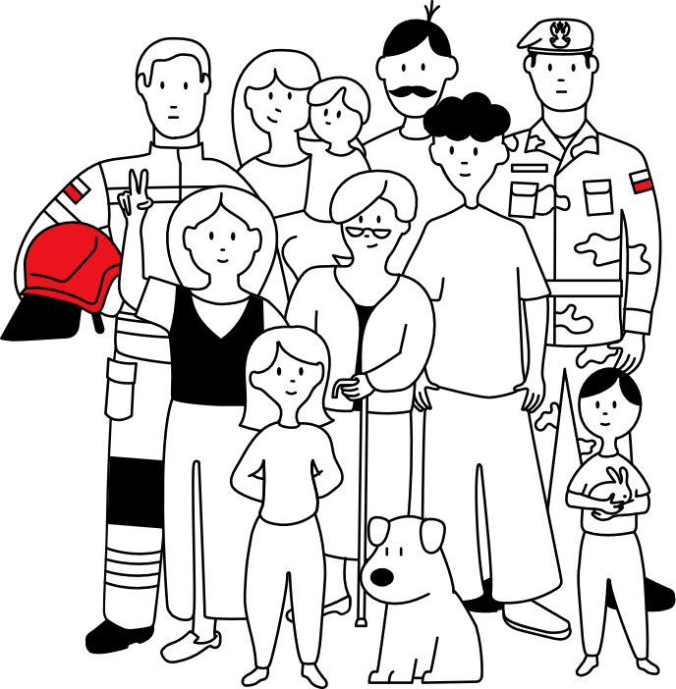




Poradnik bezpieczeństwa
Wydział Prewencji Społecznej
Państwowej Straży Pożarnej
kompendium wiedzy
Na podstawie publikacji Poradnik Bezpieczeństwa wydanej przez:
Notes:
ver. 2025.11

Slide 2

I. INSTYTUCJE PUBLICZNE
INSTYTUCJE PUBLICZNE | PRZYGOTOWANIE | ZAPASY | EWAKUACJA | PLECAK | SCHRONIENIA | POŻAR | POWÓDŹ | SZPIEGOSTWO | 112 | PIERWSZA POMOC
Czym są ochrona ludności i obrona cywilna?
Kto jaką rolę pełni w czasie wojny?

Slide 3

SYSTEM OCHRONY LUDNOŚCI
INSTYTUCJE PUBLICZNE | PRZYGOTOWANIE | ZAPASY | EWAKUACJA | PLECAK | SCHRONIENIA | POŻAR | POWÓDŹ | SZPIEGOSTWO | 112 | PIERWSZA POMOC
W czasie pokoju w Polsce działa system ochrony ludności.
Jego zadaniem jest zapewnienie bezpieczeństwa:
ludziom, ich zdrowiu i mieniu,
ważnej infrastrukturze,
środowisku,
zwierzętom,
i dobrom kultury.
Jeśli zostanie ogłoszony stan wojenny lub wybuchnie wojna …
ochrona ludności
i obrona cywilna
Notes:
Konstrukcja systemu ochrony ludności została oparta głównie o już działające struktury w szczególności:
potencjał Państwowej Straży Pożarnej, Ochotniczych Straży Pożarnych,
struktur zarządzania kryzysowego,
systemu powiadamiania ratunkowego,
Państwowego Ratownictwa Medycznego
oraz organizacji pozarządowych.
System ochrony ludności to zorganizowany zespół działań instytucji (w zapewnieniu sił i środków), którego celem jest ochrona życia, zdrowia, mienia oraz środowiska przed skutkami zagrożeń — zarówno naturalnych (np. powodzie, pożary, epidemie), jak i spowodowanych przez człowieka (np. awarie przemysłowe, konflikty zbrojne, terroryzm).

Slide 4
OBRONA CYWILNA
INSTYTUCJE PUBLICZNE | PRZYGOTOWANIE | ZAPASY | EWAKUACJA | PLECAK | SCHRONIENIA | POŻAR | POWÓDŹ | SZPIEGOSTWO | 112 | PIERWSZA POMOC
… system ten automatycznie przekształca się w obronę cywilną.
Obronę przed zagrożeniem zewnętrznym równolegle prowadzi Wojsko Polskie.
Obrona cywilna nie jest częścią Sił Zbrojnych.
Obrona cywilna ma chronić nas wszystkich przed zagrożeniami
związanymi z działaniami wojennymi i ich skutkami.
Odpowiedzialność za przetrwanie
i ograniczenie skutków kryzysu
nie spoczywa wyłącznie na władzach
– to nasze wspólne zadanie.
ochrona ludności
i obrona cywilna
Notes:
Ustawa o ochronie ludności i obronie cywilnej określa m.in.:
zadania ochrony ludności w czasie pokoju i w czasie wojny;
organy i podmioty realizujące zadania ochrony ludności;
zasady planowania ochrony ludności i obrony cywilnej;
zasady funkcjonowania systemu wykrywania zagrożeń oraz ostrzegania, powiadamiania i alarmowania o zagrożeniach;
zasady użytkowania i ewidencjonowania obiektów zbiorowej ochrony;
zasady funkcjonowania i organizację obrony cywilnej oraz sposób powoływania personelu do obrony cywilnej.

Slide 5

OBRONA CYWILNA
INSTYTUCJE PUBLICZNE | PRZYGOTOWANIE | ZAPASY | EWAKUACJA | PLECAK | SCHRONIENIA | POŻAR | POWÓDŹ | SZPIEGOSTWO | 112 | PIERWSZA POMOC
Międzynarodowym znakiem graficznym obrony cywilnej jest
niebieski trójkąt równoboczny na pomarańczowym tle,
nie dotykający wierzchołkami krawędzi.
ochrona ludności
i obrona cywilna
Notes:
Co oznacza ten znak? (wyjaśnienie znaku używanego na grafikach str. 6, str. 7 i str. 29)
Ochrona: Jest to międzynarodowy znak ochronny, oznaczający, że obiekty nim oznaczone nie podlegają atakom i konfiskacie w czasie konfliktu zbrojnego
Tożsamość: Służy do identyfikacji personelu i sprzętu organizacji obrony cywilnej, zapewniając im ochronę
Podstawa prawna: Jego użycie zostało określone w Protokółach Dodatkowych do Konwencji Genewskich z 1977 roku
Na mocy norm prawa międzynarodowego, mienie oznaczone tym znakiem nie podlega konfiskacie przez obce wojska w czasie wojny.

Slide 6
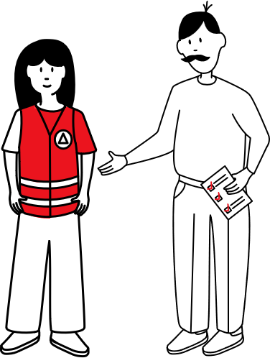
Rola instytucji publicznych
INSTYTUCJE PUBLICZNE | PRZYGOTOWANIE | ZAPASY | EWAKUACJA | PLECAK | SCHRONIENIA | POŻAR | POWÓDŹ | SZPIEGOSTWO | 112 | PIERWSZA POMOC
Wójtowie, burmistrzowie,
prezydenci miast, starostowie,
wojewodowie i minister właściwy
do spraw wewnętrznych
tworzą plany ewakuacji
i schronienia,
zarządzają infrastrukturą
i koordynują działania służb.
Notes:
Rola instytucji publicznych podczas zagrożenia polega na organizowaniu, koordynowaniu i prowadzeniu działań, które mają chronić ludzi, mienie i środowisko oraz przywrócić normalne funkcjonowanie państwa po kryzysie.

Slide 7
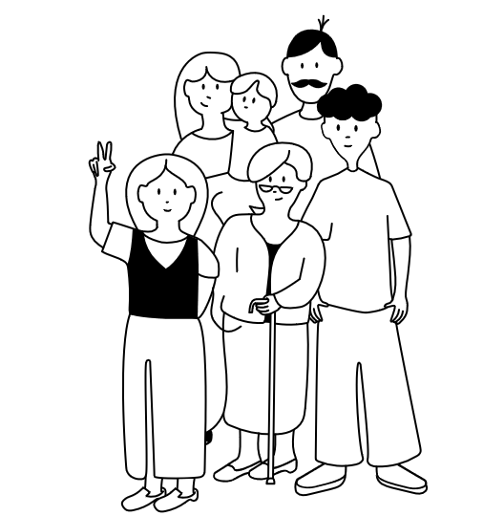
Rola organizacji społecznych
INSTYTUCJE PUBLICZNE | PRZYGOTOWANIE | ZAPASY | EWAKUACJA | PLECAK | SCHRONIENIA | POŻAR | POWÓDŹ | SZPIEGOSTWO | 112 | PIERWSZA POMOC
Wspierają państwo w działaniach pomocowych lub same je organizują.
Ich atutami są doświadczenie, szybkość przybycia do potrzebujących
i elastyczność działania.
P A M I Ę T A J!
Pomoc humanitarna
zawsze jest bezpłatna
nikt nie może żądać za nią od Ciebie
pieniędzy lub przysług!
Notes:
Rola organizacji społecznych podczas zagrożenia polega na wspieraniu działań instytucji państwowych i samorządowych oraz udzielaniu bezpośredniej pomocy ludziom dotkniętym skutkami zagrożeń.

Slide 8
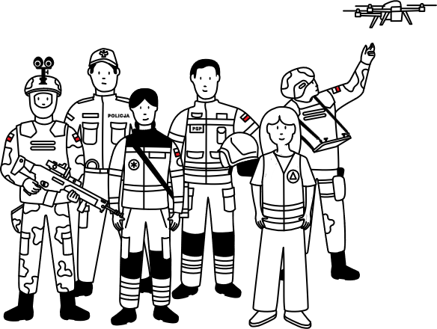
Rola wojska polskiego i służb ratowniczych
INSTYTUCJE PUBLICZNE | PRZYGOTOWANIE | ZAPASY | EWAKUACJA | PLECAK | SCHRONIENIA | POŻAR | POWÓDŹ | SZPIEGOSTWO | 112 | PIERWSZA POMOC
Siły Zbrojne w przypadku napaści na Polskę uruchomią odpowiednie procedury i plany krajowe i sojusznicze, które pozwolą skutecznie zarządzać obroną Państwa.
Straż pożarna, policja, ratownictwo medyczne
oraz inne służby i podmioty specjalistyczne ratują życie, zdrowie i mienie, przeprowadzają ewakuację i zapewniają schronienie.
Notes:
Siły zbrojne RP są gotowe do realizacji trzech rodzajów misji:
obrona państwa i przeciwstawianie się agresji w ramach sojuszy,
udział w procesie stabilizacji sytuacji międzynarodowej, kryzysowej i humanitarnej,
wspieranie bezpieczeństwa wewnętrznego i pomoc społeczeństwu.
Wojsko Polskie prowadzi dobrowolne szkolenia obronne dla wszystkich chętnych. Więcej informacji znajdziesz na stronie A wojsko-polskie.pl lub w Wojskowym Centrum Rekrutacji.
Jeśli chcesz podjąć służbę wojskową, do wyboru jest:
dobrowolna zasadnicza służba wojskowa – do 12 miesięcy,
terytorialna służba wojskowa – pełniona rotacyjnie i dyspozycyjnie, pozwala łączyć pracę lub naukę ze służbą,
aktywna rezerwa (np. dla pracujących) – z elastycznym czasem służby,
zawodowa służba wojskowa – na pełen etat.

Slide 9
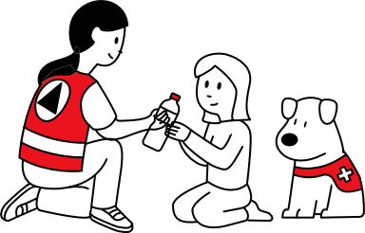
Twoja rola
INSTYTUCJE PUBLICZNE | PRZYGOTOWANIE | ZAPASY | EWAKUACJA | PLECAK | SCHRONIENIA | POŻAR | POWÓDŹ | SZPIEGOSTWO | 112 | PIERWSZA POMOC
Nawiąż kontakt z osobami,
które mieszkają blisko Ciebie. Warto wiedzieć, kto może potrzebować wsparcia.
Zaangażuj się w inicjatywy sąsiedzkie, grupy informacyjne, które mogą usprawnić Wasze działania w trudnych warunkach.
Korzystaj z dostępnych narzędzi wspierających lokalną społeczność, jak np. szkolenia, ćwiczenia, budżet obywatelski.
Zostań wolontariuszem
i nieś wsparcie tam, gdzie jest najbardziej potrzebne. Do wolontariatu możesz zachęcić też przyjaciół lub sąsiadów.
❶
❷
❸
Już teraz możesz wesprzeć system ochrony ludności. Wybierz formy zaangażowania, które najbardziej Ci odpowiadają.
❹
Notes:
Zostań wolontariuszem i nieś wsparcie tam, gdzie jest najbardziej potrzebne. Do wolontariatu możesz zachęcić też przyjaciół lub sąsiadów.
W czasie konfliktu zbrojnego nadal będziesz pracować w swoim zawodzie, chyba że otrzymasz inne zadania.
Jeśli dostaniesz przydział mobilizacyjny do obrony cywilnej, zajmiesz się zadaniami, które pomogą chronić ludzi, mienie, infrastrukturę lub dobra kultury.
Do służby w obronie cywilnej możesz zgłosić się też jako ochotnik i wskazać, gdzie chcesz pełnić służbę. O szczegóły pytaj w urzędzie wojewódzkim.

Slide 10
Powszechna obrona kraju
INSTYTUCJE PUBLICZNE | PRZYGOTOWANIE | ZAPASY | EWAKUACJA | PLECAK | SCHRONIENIA | POŻAR | POWÓDŹ | SZPIEGOSTWO | 112 | PIERWSZA POMOC
W czasie zewnętrznego zagrożenia, w sytuacjach kryzysowych lub po ogłoszeniu stanu wojennego,
państwo może Cię wezwać
do udziału w działaniach obronnych
i wspierających bezpieczeństwo
publiczne.
Może być to wykonywanie
różnego rodzaju zadań na rzecz obrony,
przyjęcie obowiązków związanych
z nadanymi przydziałami mobilizacyjnymi
lub pełnienie czynnej służby wojskowej.
Każdy obywatel Rzeczypospolitej Polskiej
ma konstytucyjny obowiązek obrony Ojczyzny. Bezpieczeństwo Polski nie zależy tylko od wojska, ale opiera się na szerokim zaangażowaniu mieszkańców naszego kraju.
Notes:
Pamiętaj!
Jeśli uchylasz się od służby wojskowej, poniesiesz konsekwencje prawne bez względu na to, czy przebywasz w Polsce, czy za granicą.

Slide 11

II. PRZYGOTOWANIE …
INSTYTUCJE PUBLICZNE | PRZYGOTOWANIE | ZAPASY | EWAKUACJA | PLECAK | SCHRONIENIA | POŻAR | POWÓDŹ | SZPIEGOSTWO | 112 | PIERWSZA POMOC
… osób z niepełnosprawnością
… dzieci
… zwierząt, auta, mieszkania
poradnik
bezpiecznych
zachowań

Slide 12
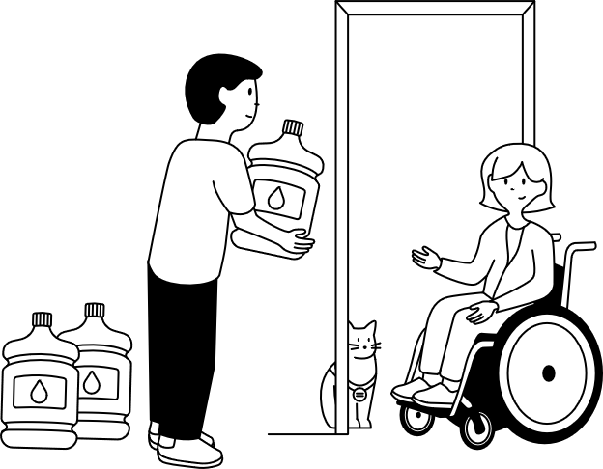
Osoby potrzebujące szczególnej pomocy
INSTYTUCJE PUBLICZNE | PRZYGOTOWANIE | ZAPASY | EWAKUACJA | PLECAK | SCHRONIENIA | POŻAR | POWÓDŹ | SZPIEGOSTWO | 112 | PIERWSZA POMOC
Nie wszyscy mogą być świadomi nadchodzącego zagrożenia, dlatego przekaż najważniejsze informacje
i wyjaśnij, co trzeba zrobić.
Ustal z osobą, którą wspierasz sposób działania
w sytuacji kryzysowej.
Pomóż w przygotowaniach
np. spakuj plecak ewakuacyjny dla osoby wspieranej, upewnij się, że ma zapas niezbędnych leków i baterii do urządzeń wspomagających (np. aparat słuchowy itp.).
W razie nagłego zagrożenia poinformuj służby ratownicze o osobie, która wymaga szczególnej pomocy podczas ewakuacji.
W sytuacjach kryzysowych pomóż osobom starszym, chorym czy
z niepełnosprawnościami.
Notes:
Osoby potrzebujące szczególnej pomocy to takie osoby, które ze względu na swój stan zdrowia, wiek lub sytuację życiową nie są w stanie samodzielnie poradzić sobie w sytuacji zagrożenia i wymagają wsparcia innych osób lub instytucji. Więcej informacji o tym, jak możesz wesprzeć osoby, które potrzebują szczególnej pomocy, uzyskasz w swoim urzędzie miasta lub gminy.

Slide 13
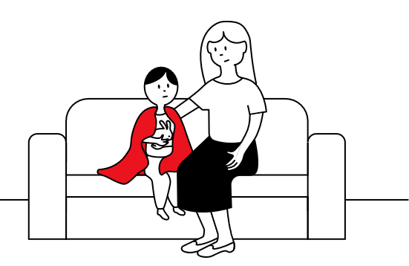
ROZMOWA
Z DZIEĆMI
INSTYTUCJE PUBLICZNE | PRZYGOTOWANIE | ZAPASY | EWAKUACJA | PLECAK | SCHRONIENIA | POŻAR | POWÓDŹ | SZPIEGOSTWO | 112 | PIERWSZA POMOC
Przygotuj się do rozmowy i zadbaj o spokojną atmosferę. Dowiedz się, co dziecko już wie i jak się z tym czuje.
Na pytania odpowiadaj szczerze, ale bez drastycznych szczegółów. Jeżeli nie znasz odpowiedzi, możecie poszukać jej wspólnie.
Obserwuj zachowanie dziecka i reaguj na jego emocje.
Podkreśl, że nawet w trudnej sytuacji możecie liczyć na pomoc i wsparcie rodziny oraz innych osób: sąsiadów, strażaków, policjantów, ratowników.
Wytłumacz dziecku, jakie będzie miało zadania
w sytuacji kryzysowej i przećwiczcie je razem.
Znając swoją rolę, dziecko poczuje się bezpieczniej.
Bądź blisko, słuchaj i okazuj wsparcie. Twoja obecność i spokój pomogą dziecku odnaleźć się
w trudnej sytuacji.
Notes:
Dzieci wyczuwają zdenerwowanie dorosłych i mogą niepokoić się informacjami, które docierają do nich z różnych źródeł. Rozmawiaj z dziećmi w sposób dostosowany do ich wieku i poziomu rozumienia.

Slide 14
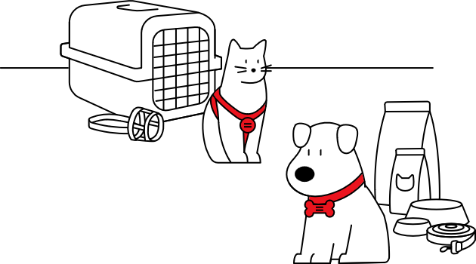
ZWIERZĘTA
DOMOWE
INSTYTUCJE PUBLICZNE | PRZYGOTOWANIE | ZAPASY | EWAKUACJA | PLECAK | SCHRONIENIA | POŻAR | POWÓDŹ | SZPIEGOSTWO | 112 | PIERWSZA POMOC
Przechowuj w jednym miejscu dokumentację zdrowotną zwierzęcia, potwierdzenia szczepień
i informację o lekach.
Przygotuj odpowiedni sprzęt do transportu:
kaganiec, obrożę, szelki, smycz, transporter lub klatkę.
Przygotuj zapas karmy, wody pitnej i leków
na kilka dni.
Zaczipuj i zarejestruj
swoje zwierzę w ogólnodostępnej bazie.
Umieść przy obroży lub szelkach dane kontaktowe właściciela.
W sytuacjach kryzysowych pamiętaj o zwierzętach.
Notes:
Zwierzęta domowe podczas zagrożenia to kwestia bezpieczeństwa nie tylko ludzi, ale też samych zwierząt. W sytuacjach kryzysowych należy uwzględniać ich potrzeby, aby chronić je przed stresem, urazami czy utratą życia.

Slide 15
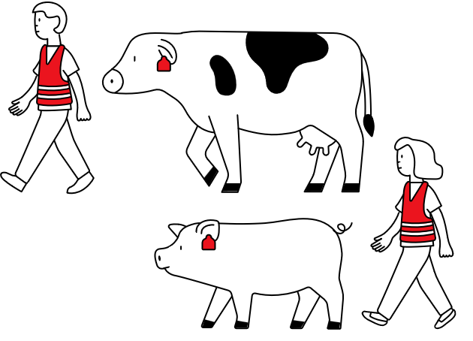
ZWIERZĘTA GOSPODARSKIE
INSTYTUCJE PUBLICZNE | PRZYGOTOWANIE | ZAPASY | EWAKUACJA | PLECAK | SCHRONIENIA | POŻAR | POWÓDŹ | SZPIEGOSTWO | 112 | PIERWSZA POMOC
Przygotuj zapas paszy i wody na 14 dni. Zainstaluj zbiorniki na deszczówkę.
Oznakuj zwierzęta, np. za pomocą kolczyków.
W sytuacji awaryjnej namaluj na zwierzęciu znak farbą.
Przygotuj zwierzęta do transportu natychmiast po ogłoszeniu przez służby nakazu ewakuacji.
Jeśli ewakuacja nie jest możliwa, poinformuj służby ratownicze o pozostawionych zwierzętach.
Za ewakuację zwierząt odpowiada ich właściciel,
a koordynację ewakuacji prowadzi lokalne centrum zarządzania kryzysowego.
Po dokładne informacje o sposobie ewakuacji zwierząt
w Twojej okolicy zgłoś się do urzędu gminy.
Notes:
Jeśli masz zwierzęta gospodarskie, zabezpiecz je na wypadek sytuacji kryzysowych, takich jak klęski żywiołowe lub przerwy w dostawie wody czy prądu.

Slide 16
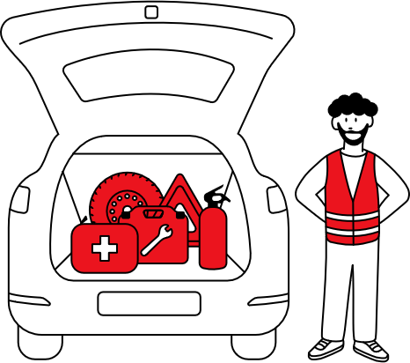
TRANSPORT
INSTYTUCJE PUBLICZNE | PRZYGOTOWANIE | ZAPASY | EWAKUACJA | PLECAK | SCHRONIENIA | POŻAR | POWÓDŹ | SZPIEGOSTWO | 112 | PIERWSZA POMOC
Jeżeli korzystasz z samochodu, pamiętaj, żeby był sprawny technicznie i zatankowany.
Upewnij się, że masz apteczkę, gaśnicę i trójkąt ostrzegawczy, koło zapasowe, zestaw naprawczy, narzędzia do wymiany koła, kartę ratowniczą w pojeździe.
Przygotuj dodatkowe środki łączności,
np. CB radio, walkie-talkie.
Miej przy sobie papierową mapę lub atlas samochodowy. Możesz wcześniej pobrać mapy offline. System GPS może nie działać.
W sytuacjach kryzysowych ogranicz korzystanie z samochodu.
Drogi powinny być przejezdne
dla służb ratowniczych
i transportów wojskowych.
Notes:
Samochód w czasie klęski żywiołowej może być zarówno narzędziem pomocnym, jak i zagrożeniem, dlatego należy wiedzieć, jak go bezpiecznie wykorzystać.

Slide 17
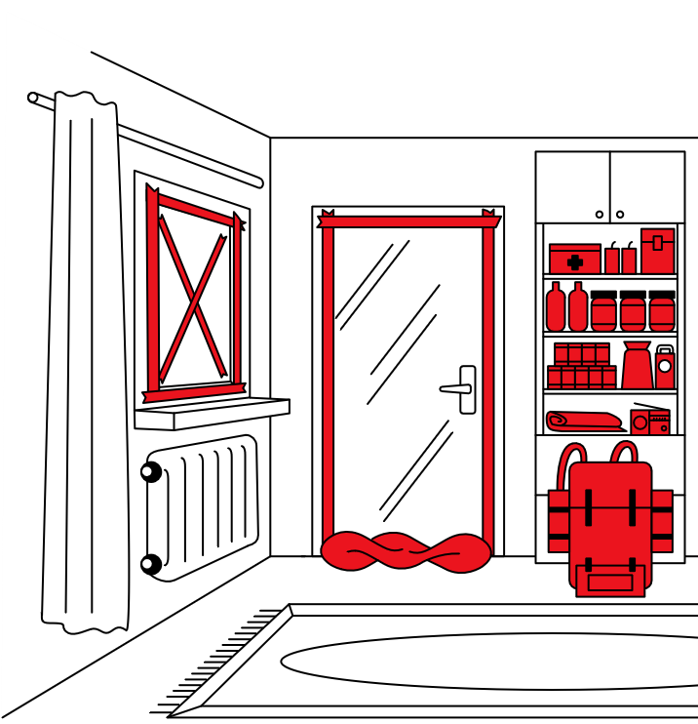
DOM LUB MIESZKANIE
INSTYTUCJE PUBLICZNE | PRZYGOTOWANIE | ZAPASY | EWAKUACJA | PLECAK | SCHRONIENIA | POŻAR | POWÓDŹ | SZPIEGOSTWO | 112 | PIERWSZA POMOC
Przygotuj przedmioty do uszczelniania
i zabezpieczania okien i drzwi, np. koce, ręczniki, taśmy.
Oznacz w widoczny sposób, np. kolorowymi taśmami, miejsca odcięcia gazu, prądu i wody.
Przećwicz z najbliższymi ich wyłączanie.
Wyposaż dom w gaśnicę i koc gaśniczy.
Sprawdź, które miejsce w domu jest najbezpieczniejsze: z dala od okien, przy ścianach nośnych, w centralnych pomieszczeniach.
Zamontuj autonomiczne czujki dymu.
Regularnie sprawdzaj ich stan techniczny.
Usuń z korytarzy i klatek schodowych niepotrzebne przedmioty.
Przygotuj się na przerwy
w dostawach wody, prądu, gazu i na brak dostępu do telefonu i Internetu.
uszczelnienie
taśmą
Notes:
Przygotowanie mieszkania w czasie zagrożenia polega na takim zabezpieczeniu i wyposażeniu lokalu, aby zwiększyć bezpieczeństwo jego mieszkańców oraz umożliwić przetrwanie i komfort w sytuacjach kryzysowych, np. powodzi, huraganu czy blackout’u.

Slide 18
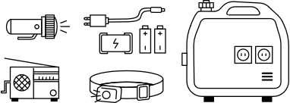
DŁUGOTRWAŁY BRAK PRĄDU
INSTYTUCJE PUBLICZNE | PRZYGOTOWANIE | ZAPASY | EWAKUACJA | PLECAK | SCHRONIENIA | POŻAR | POWÓDŹ | SZPIEGOSTWO | 112 | PIERWSZA POMOC
Przygotuj alternatywne źródła:
światła (latarki z zapasem baterii),
ogrzewania (piecyk gazowy lub olejowy, kominek), łączności (radio na baterie, krótkofalówki, CB radio).
Rozważ zakup agregatu prądotwórczego
Naładuj powerbanki.
Włącz w telefonie tryb oszczędzania energii.
Przygotuj zapasy żywności gotowej do spożycia (np. konserwy, suchary, batony) i wody (min. 3 litry dziennie na osobę).
Miej przy sobie zapas gotówki w różnych nominałach
ang. BLACKOUT
Stracisz wówczas dostęp do wody, ogrzewania, internetu i telefonu
oraz możliwość płacenia kartą
ładowarka
i baterie
latarka
radio na baterie
latarka czołowa
agregat
prądotwórczy
Notes:
W czasie przerwy w dostawie prądu:
Oszczędzaj ciepło, zbierz domowników w jednym pokoju
Ogranicz otwieranie lodówki i zamrażarki – dłużej utrzymają niską temperaturę.
Odłącz wszystkie urządzenia elektryczne od zasilania.

Slide 19
III. ZAPASY
INSTYTUCJE PUBLICZNE | PRZYGOTOWANIE | ZAPASY | EWAKUACJA | PLECAK | SCHRONIENIA | POŻAR | POWÓDŹ | SZPIEGOSTWO | 112 | PIERWSZA POMOC
Możesz zgromadzić zapasy trwałe
(produkty z długim terminem ważności)
i te, które będziesz częściowo zużywać i regularnie uzupełniać.
Przeglądaj zapasy raz na kilka miesięcy i sprawdzaj terminy przydatności.
Notes:
Zapasy podczas zagrożenia to niezbędne produkty i przedmioty, które pozwalają przetrwać sytuacje kryzysowe, gdy dostęp do sklepów lub usług może być utrudniony lub niemożliwy.

Slide 20
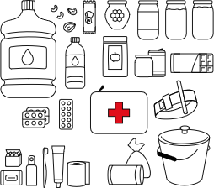
ZAPASY DOMOWE NA MIN. 3 DNI
INSTYTUCJE PUBLICZNE | PRZYGOTOWANIE | ZAPASY | EWAKUACJA | PLECAK | SCHRONIENIA | POŻAR | POWÓDŹ | SZPIEGOSTWO | 112 | PIERWSZA POMOC
Jedzenie i picie:
minimum 3 litry wody na osobę na dobę, żywność gotowa do spożycia.
Apteczka:
leki przyjmowane na stałe, przeciwbólowe, przeciwzapalne, przeciwwymiotne, przeciwbiegunkowe, gaza, bandaże, opatrunki
na oparzenia, rękawiczki jednorazowe, środki antyseptyczne, opaska do tamowania krwotoków, termometr i nożyczki, maseczki FFP3,
folia termiczna.
Środki czystości i higieny osobistej:
papier toaletowy, chusteczki nawilżane, podpaski, pieluchy, środki dezynfekujące, worki na śmieci, wiadro z pokrywą.
zapasy żywności
woda
apteczka
opaska do
tamowania
krwotoku
leki
środki czystości
higieny osobistej
worki
foliowe
wiadro
z pokrywą
Notes:
Przygotowanie zapasów na 3 dni to rozsądny krok w razie awarii prądu, klęski żywiołowej czy innego zagrożenia. Zapasy podczas zagrożenia to niezbędne produkty i przedmioty, które pozwalają przetrwać sytuacje kryzysowe, gdy dostęp do sklepów lub usług może być utrudniony lub niemożliwy.

Slide 21
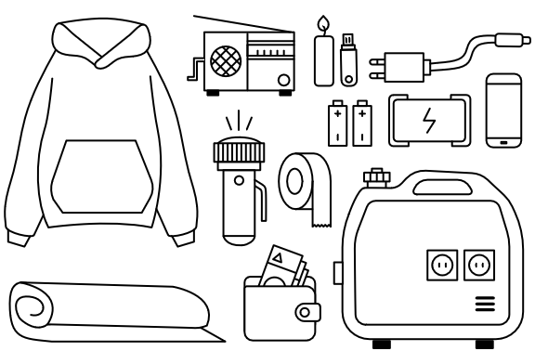
ZAPASY DOMOWE NA MIN. 3 DNI
INSTYTUCJE PUBLICZNE | PRZYGOTOWANIE | ZAPASY | EWAKUACJA | PLECAK | SCHRONIENIA | POŻAR | POWÓDŹ | SZPIEGOSTWO | 112 | PIERWSZA POMOC
Oświetlenie i łączność:
latarka i radio na baterie lub na korbkę, naładowany telefon, ładowarka,
naładowany powerbank, pasujące kable i baterie.
Koce, śpiwory
i ciepła odzież.
Gotówka
w różnych nominałach.
Narzędzia i sprzęt:
taśmy, folie, zestawy do uszczelniania.
świeczka
i zapalniczka
ciepła
odzież
ładowarka
i baterie
woda
radio na baterie
taśma
latarka
koc
gotówka
agregat
prądotwórczy

Slide 22
IV. EWAKUACJA
INSTYTUCJE PUBLICZNE | PRZYGOTOWANIE | ZAPASY | EWAKUACJA | PLECAK | SCHRONIENIA | POŻAR | POWÓDŹ | SZPIEGOSTWO | 112 | PIERWSZA POMOC
Służby korzystają z sygnałów alarmowych
i komunikatów ostrzegawczych
w sytuacji rzeczywistego zagrożenia lub do przeprowadzenia ćwiczeń.
O ćwiczeniach dowiesz się odpowiednio wcześniej.
Notes:
Ewakuacja podczas zagrożenia to planowe i bezpieczne opuszczenie miejsca zagrożonego w celu ochrony życia i zdrowia ludzi.

Slide 23


ogłoszenie alarmu
ciągły, modulowany dźwięk syreny
przez 3 minuty
odwołanie alarmu
ciągły, jednostajny dźwięk syreny
przez 3 minuty
INSTYTUCJE PUBLICZNE | PRZYGOTOWANIE | ZAPASY | EWAKUACJA | PLECAK | SCHRONIENIA | POŻAR | POWÓDŹ | SZPIEGOSTWO | 112 | PIERWSZA POMOC
SYGNAŁY ALARMOWE
❶
W Polsce mamy dwa rodzaje sygnałów alarmowych.
Jeśli usłyszysz sygnał alarmowy, włącz radio
lub telewizor i stosuj się do komunikatów.
❷
3 minuty
Notes:
Do informowania o zagrożeniu służby wykorzystują:
syreny alarmowe;
megafony;
media – radio, telewizję, Internet;
Regionalny System Ostrzegania (RSO);
Alerty RCB wysyłane na telefony komórkowe;
bezpośredni kontakt.

Slide 24
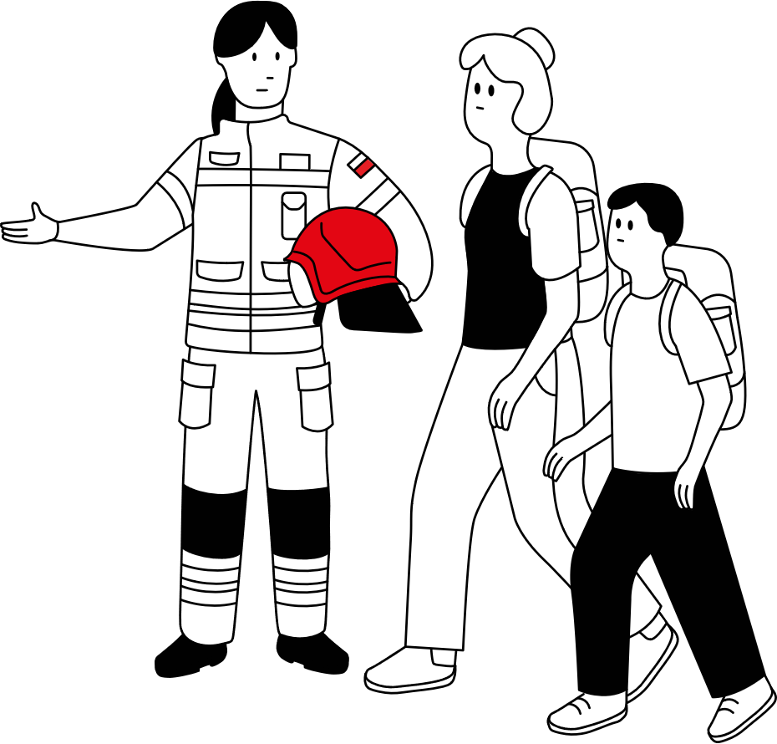
INSTYTUCJE PUBLICZNE | PRZYGOTOWANIE | ZAPASY | EWAKUACJA | PLECAK | SCHRONIENIA | POŻAR | POWÓDŹ | SZPIEGOSTWO | 112 | PIERWSZA POMOC
EWAKUACJA
Zamknij okna, dopływ wody, wyłącz urządzenia elektryczne
i gazowe, wygaś wszystkie źródła ognia
(piec, kominek, kuchenka).
Ubierz się stosownie do warunków pogodowych.
Upewnij się, że dzieci mają przy sobie dane kontaktowe opiekuna oraz informacje medyczne.
Sprawdź, czy sąsiedzi wiedzą o alarmie.
W miarę możliwości pomóż osobom
ze szczególnymi potrzebami.
Jeżeli władze lub służby ratownicze zdecydują
o ewakuacji, bezwzględnie zastosuj się do poleceń.
Informacje będziesz dostawać na bieżąco ze stron rządowych, alertów RCB, RSO i mediów.
Notes:
W czasie ewakuacji najważniejsze jest bezpieczeństwo, spokój i szybkie działanie zgodnie z instrukcjami władz. Przygotowanie wcześniej niezbędnych rzeczy i planu ewakuacji znacznie zwiększa szanse na bezpieczne przejście do strefy bezpiecznej.

Slide 25
INSTYTUCJE PUBLICZNE | PRZYGOTOWANIE | ZAPASY | EWAKUACJA | PLECAK | SCHRONIENIA | POŻAR | POWÓDŹ | SZPIEGOSTWO | 112 | PIERWSZA POMOC
EWAKUACJA
Pamiętaj o zwierzętach, a jeśli ich ewakuacja nie jest możliwa, zabezpiecz je
i zapewnij im jedzenie i wodę.
Powiadom bliskich, że się ewakuujesz, w jaki sposób i dokąd.
Zabierz plecak ewakuacyjny.
Skorzystaj ze zorganizowanego transportu lub idź pieszo do wyznaczonego miejsca.
Jeśli używasz samochodu, nie blokuj dróg ewakuacyjnych.
Jeżeli władze lub służby ratownicze zdecydują
o ewakuacji, bezwzględnie zastosuj się do poleceń.
Informacje będziesz dostawać na bieżąco ze stron rządowych, alertów RCB, RSO i mediów.

Slide 26

INSTYTUCJE PUBLICZNE | PRZYGOTOWANIE | ZAPASY | EWAKUACJA | PLECAK | SCHRONIENIA | POŻAR | POWÓDŹ | SZPIEGOSTWO | 112 | PIERWSZA POMOC
EWAKUACJA
P A M I Ę T A J?
Jeżeli władze lub służby ratownicze zdecydują
o ewakuacji, bezwzględnie zastosuj się do poleceń.
Informacje będziesz dostawać na bieżąco ze stron rządowych, alertów RCB, RSO i mediów.
Nie oddawaj dokumentów
osobom, które oferują pomoc lub transport.
Jeśli chcesz skorzystać z transportu,
prześlij bliskim
numer rejestracyjny pojazdu,
którym podróżujesz
i aktualny adres miejsca,
w którym jesteś.

Slide 27
V. PLECAK EWAKUACYJNY
INSTYTUCJE PUBLICZNE | PRZYGOTOWANIE | ZAPASY | EWAKUACJA | PLECAK | SCHRONIENIA | POŻAR | POWÓDŹ | SZPIEGOSTWO | 112 | PIERWSZA POMOC
Przygotuj podręczny zestaw najbardziej potrzebnych rzeczy.
Plecak ewakuacyjny powinien mieć każdy domownik, nawet dzieci.
Notes:
Plecak ewakuacyjny to specjalnie przygotowany zestaw rzeczy niezbędnych do przetrwania w sytuacji zagrożenia, który należy zabrać ze sobą podczas ewakuacji. Jego celem jest zapewnienie bezpieczeństwa, komfortu i podstawowych potrzeb w czasie, gdy dostęp do sklepów, wody czy leków może być ograniczony.

Slide 28
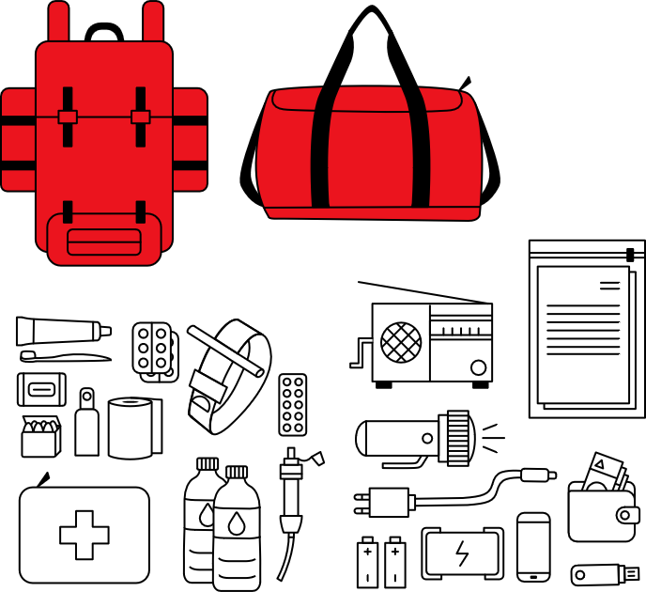
PLECAK EWAKUACYJNY
INSTYTUCJE PUBLICZNE | PRZYGOTOWANIE | ZAPASY | EWAKUACJA | PLECAK | SCHRONIENIA | POŻAR | POWÓDŹ | SZPIEGOSTWO | 112 | PIERWSZA POMOC
Woda butelkowana, filtry lub tabletki
do uzdatniania wody.
Apteczka i leki osobiste, środki higieniczne
i do dezynfekcji.
Dokumenty, kopie na pendrivie i gotówka
w różnych nominałach.
Latarka i radio na baterie lub na korbkę, naładowany telefon i powerbank, ładowarka, pasujące kable i zapasowe baterie.
zabezpieczone
dokumenty
leki osobiste
radio na baterie
środki do
dezynfekcji
latarka
gotówka
apteczka
filtr do
uzdatniania wody
kopie dokumentów
na PenDrive
Notes:
To kluczowy element przygotowania na sytuacje awaryjne, gdy trzeba opuścić dom w ciągu kilku minut i przetrwać samodzielnie przez ok. 72 godziny.
Plecak 40–60 litrów, wygodny, wodoodporny.
Minimum 1,5–3 litry wody w butelkach

Slide 29
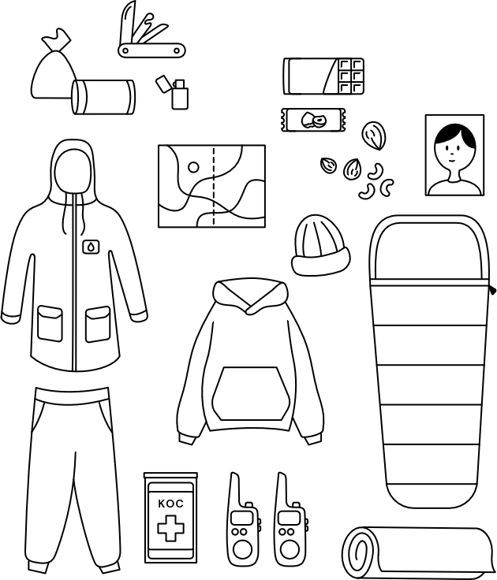
PLECAK EWAKUACYJNY
INSTYTUCJE PUBLICZNE | PRZYGOTOWANIE | ZAPASY | EWAKUACJA | PLECAK | SCHRONIENIA | POŻAR | POWÓDŹ | SZPIEGOSTWO | 112 | PIERWSZA POMOC
Scyzoryk lub multitool, zapalniczka, worki na śmieci, mapy drukowane.
Żywność wysokoodżywcza gotowa do spożycia (batony energetyczne, suszone owoce, bakalie itp.).
Ważna rzecz osobista, np. zdjęcie, pamiątka rodzinna.
Ubranie dopasowane do pory roku, odzież przeciwdeszczowa, śpiwór, karimata, folia termiczna.
Alternatywna łączność (np. walkie-talkie).
scyzoryk
żywność
wysokoodżywcza
worki na śmieci
zdjęcia bliskich
(bardzo ważne
w przypadku
gdy zaczniesz
kogoś szukać)
zapalniczka
mapa
ubranie
dopasowane
do pory roku
śpiwór
folia
termiczna
karimata
Notes:
Walkie-talkie - w otwartej przestrzeni zasięg walkie-talkie (typowe krótkofalówki dla konsumentów) mają zasięg około 2 do 5 kilometrów.
W mieście lub na terenach z dużą zabudową ten zasięg spada zwykle do około 1-2 kilometrów.

Slide 30
VI. SCHRONIENIA
INSTYTUCJE PUBLICZNE | PRZYGOTOWANIE | ZAPASY | EWAKUACJA | PLECAK | SCHRONIENIA | POŻAR | POWÓDŹ | SZPIEGOSTWO | 112 | PIERWSZA POMOC
Schrony, a miejsca doraźnego schronienia?
Notes:
Schronienia to specjalnie przygotowane miejsca, w których ludzie mogą bezpiecznie przebywać podczas zagrożenia, takiego jak powódź, huragan, pożar, skażenie chemiczne czy wojna.
Ich głównym celem jest ochrona życia i zdrowia przed niebezpieczeństwem.

Slide 31

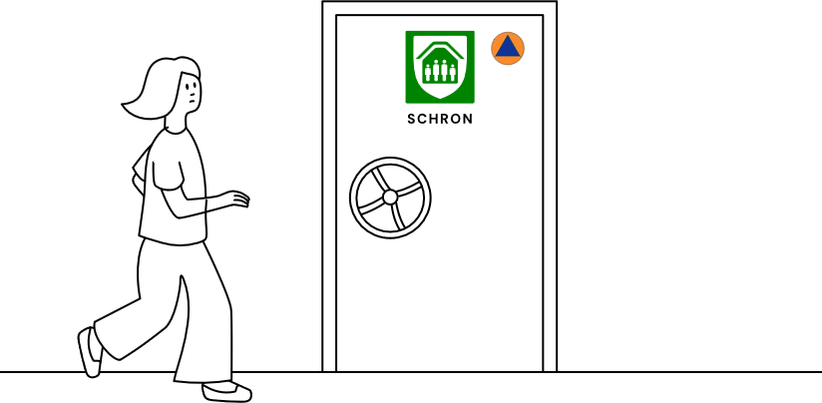
INSTYTUCJE PUBLICZNE | PRZYGOTOWANIE | ZAPASY | EWAKUACJA | PLECAK | SCHRONIENIA | POŻAR | POWÓDŹ | SZPIEGOSTWO | 112 | PIERWSZA POMOC
SCHRONIENIA
Schronienia są oznaczone
specjalnym znakiem graficznym
Schron to budowla ochronna o konstrukcji zamkniętej i hermetycznej, wyposażona w systemy filtrowentylacyjne lub pochłaniacze regeneracyjne.
Miejsca doraźnego schronienia
to obiekty budowlane przystosowane
do tymczasowego, krótkotrwałego ukrycia ludzi.
Informacje o lokalizacji miejsc schronienia znajdziesz:
w urzędzie gminy,
jednostce Państwowej Straży Pożarnej lub Ochotniczej Straży Pożarnej,
na stronie www.gov.pl/kgpsp
Notes:
Miejsce doraźnego schronienia to miejsca, które mają zapewnić osłonę ludności w sytuacjach zagrożenia i są najczęściej lokalizowane poniżej poziomu gruntu.
np. parkingi, garaże, zagłębienia w budynkach.
W przeciwieństwie do schronów, które są hermetyczne i mają specjalne urządzenia filtrujące, miejsca doraźnego schronienia nie muszą spełniać tak rygorystycznych wymagań konstrukcyjnych i technicznych.

Slide 32
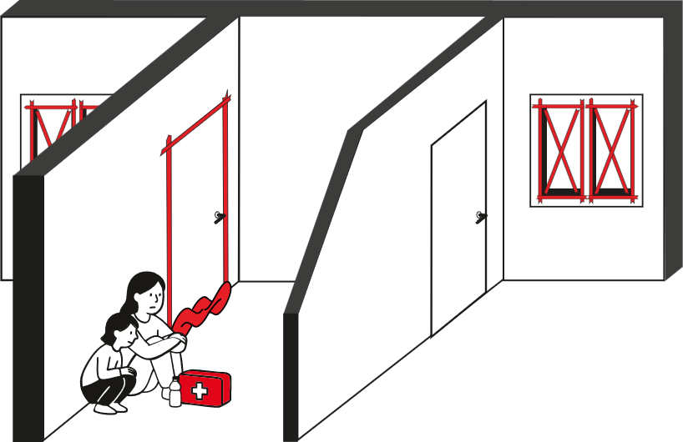
INSTYTUCJE PUBLICZNE | PRZYGOTOWANIE | ZAPASY | EWAKUACJA | PLECAK | SCHRONIENIA | POŻAR | POWÓDŹ | SZPIEGOSTWO | 112 | PIERWSZA POMOC
SCHRONIENIA
Jeśli nie możesz ukryć się w oznaczonym miejscu schronienia, zostań w domu
z dala od okien, przy ścianach nośnych,
w centralnych pomieszczeniach.
(np. korytarz, łazienka bez okien)
Jeśli jesteś w budynku …
Zasada „dwóch ścian”.
Przemieść się do centralnych pomieszczeń budynku, oddzielonych
co najmniej dwiema pełnymi ścianami
od elewacji z oknami.
Usiądź nisko przy ścianie nośnej.
drzwi - uszczelnienie
ręcznikiem i taśmą
okna - uszczelnienie
taśmą
ściana
nośna
sypialnia
korytarz
salon
Notes:
Zasada „dwóch ścian” to prosta metoda zwiększenia bezpieczeństwa w czasie zagrożenia, np. ostrzału, wybuchu, huraganu czy innych sytuacji kryzysowych.
Polega ona na tym, że między tobą a źródłem zagrożenia znajdują się co najmniej dwie przegrody (ściany bądź solidne konstrukcje), które mają chronić życie i zdrowie.

Slide 33

INSTYTUCJE PUBLICZNE | PRZYGOTOWANIE | ZAPASY | EWAKUACJA | PLECAK | SCHRONIENIA | POŻAR | POWÓDŹ | SZPIEGOSTWO | 112 | PIERWSZA POMOC
SCHRONIENIA
Zatrzymaj się
(zachowaj bezpieczeństwo ruchu).
Opuść pojazd i poszukaj najbliższej osłony wg zasady „dwóch ścian”:
Przemieść się do centralnych pomieszczeń budynku, oddzielonych co najmniej dwiema pełnymi ścianami od elewacji z oknami
(np. korytarz, łazienka bez okien).
Usiądź nisko przy ścianie nośnej.
Jeśli jedziesz pojazdem …
PAMIĘTAJ!
Pojazd nie chroni przed odłamkami.

Slide 34
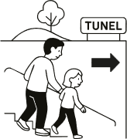

INSTYTUCJE PUBLICZNE | PRZYGOTOWANIE | ZAPASY | EWAKUACJA | PLECAK | SCHRONIENIA | POŻAR | POWÓDŹ | SZPIEGOSTWO | 112 | PIERWSZA POMOC
SCHRONIENIA
Jeśli jesteś na zewnątrz …
Nawet zwykłe zagłębienia terenu zapewniają lepszą ochronę niż przebywanie na otwartej przestrzeni.
Jeśli jesteś poza domem, szukaj miejsc,
które zapewniają minimum ochrony
(najniższe kondygnacje budynków,
w tym piwnice, garaże podziemne, tunele, przejścia podziemne).

Slide 35
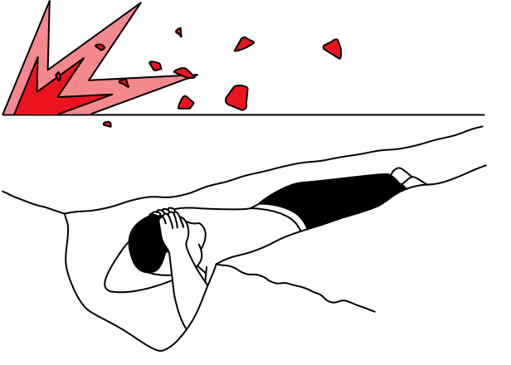
INSTYTUCJE PUBLICZNE | PRZYGOTOWANIE | ZAPASY | EWAKUACJA | PLECAK | SCHRONIENIA | POŻAR | POWÓDŹ | SZPIEGOSTWO | 112 | PIERWSZA POMOC
SCHRONIENIA
Padnij na ziemię
najlepiej w zagłębieniu – i osłoń głowę.
Nie wychodź ze schronienia
zbyt szybko.
Nie przeciążaj linii telefonicznych
– korzystaj z SMS-ów.
Jeśli słyszysz eksplozję …

Slide 36
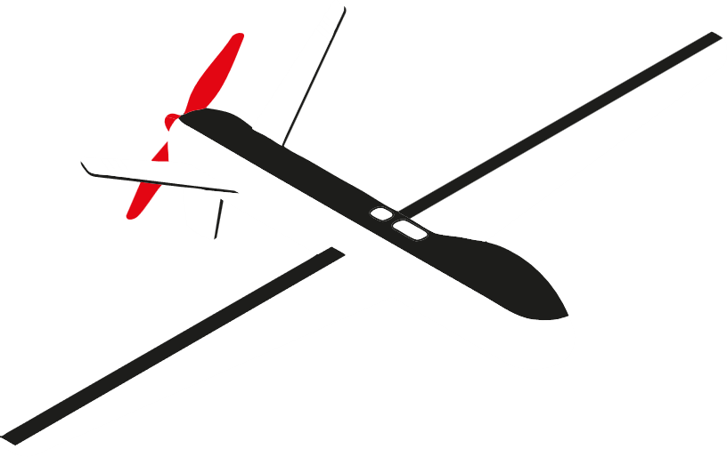
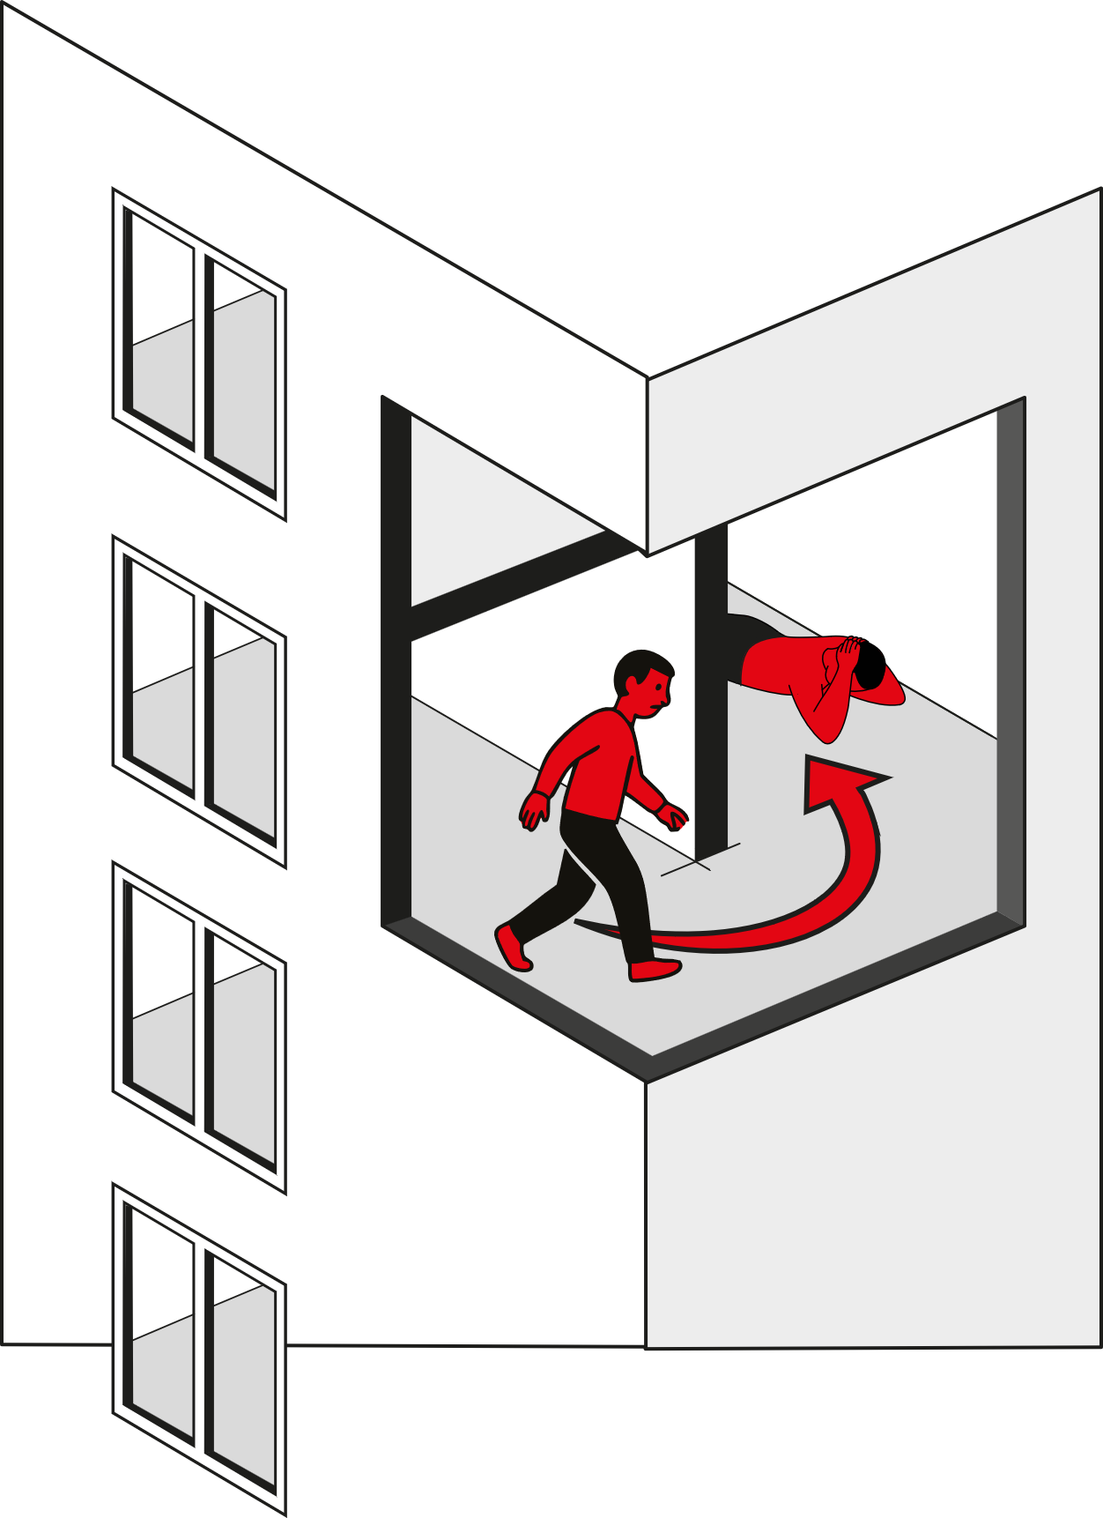
INSTYTUCJE PUBLICZNE | PRZYGOTOWANIE | ZAPASY | EWAKUACJA | PLECAK | SCHRONIENIA | POŻAR | POWÓDŹ | SZPIEGOSTWO | 112 | PIERWSZA POMOC
SŁYSZYSZ DŹWIĘK?
Nie analizuj! Nie zastanawiaj się!
Za 30 sekund może być już nad Twoim dachem.
NIE NAGRYWAJ!
Żadne nagranie nie jest warte Twojego życia.
ODEJDŹ OD OKNA!
Szkło rozpryskuje się jak ostrza. Okno to najniebezpieczniejsze miejsce. Odejdź jak najdalej. Najlepiej w głąb mieszkania.
ZNAJDŹ DWIE ŚCIANY!
Między Tobą a ulicą powinny być co najmniej dwie ściany nośne:
- Kuchnia z oknami – nie.
- Łazienka bez okien – tak.
- Korytarz – idealnie.
NA PODŁOGĘ! BEZ SŁÓW! BEZ PYTAŃ!
SCHRONIENIA
Jeśli słyszysz niski, przypominający buczenie
„dźwięk kosiarki” – działaj natychmiast!
ściana
nośna
2
30 sekund
1
Połóż się i osłoń głowę rękami.
Notes:
Informacje na podstawie ukraińskiej instrukcji postępowania w czasie ataku drona Shahed.

Slide 37
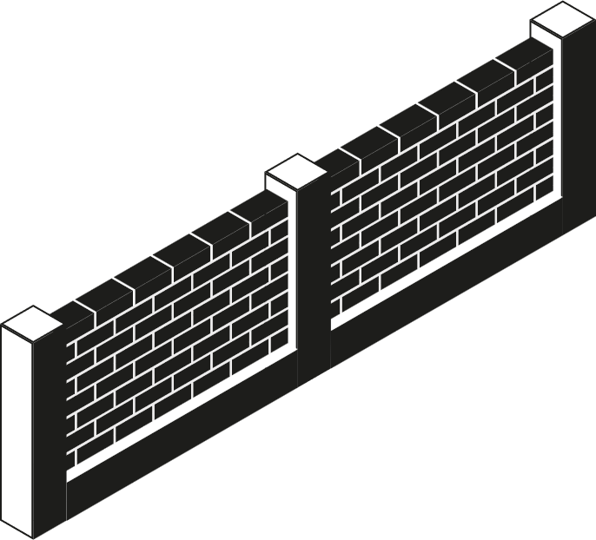

INSTYTUCJE PUBLICZNE | PRZYGOTOWANIE | ZAPASY | EWAKUACJA | PLECAK | SCHRONIENIA | POŻAR | POWÓDŹ | SZPIEGOSTWO | 112 | PIERWSZA POMOC
SCHRONIENIA
JESTEŚ NA ZEWNĄTRZ?
Najlepiej – za betonową ścianą lub w jakimkolwiek zagłębieniu. Jeśli niczego nie ma – po prostu padnij na ziemię.
W SAMOCHODZIE? – STAŃ SIĘ NIEWIDZIALNY
Zgaś silnik, wyłącz światła. Opuść pojazd. Szukaj schronienia: przejście podziemne, zagłębienie terenu, betonowa osłona.
Jeśli niczego nie ma – połóż się przy krawężniku, obok samochodu lub pod nim. Światło i ruch to orientacja dla dronów.
ZATKAJ USZY, OTWÓRZ USTA
To ochrona przed falą uderzeniową.
Prosty gest, który może uratować Twój słuch i płuca.
NIE RUSZAJ SIĘ, DOPÓKI NIE BĘDZIE CISZY PRZEZ MINIMUM 10 MINUT
Drugi nalot bywa najgroźniejszy. Cisza po pierwszej eksplozji
to pułapka. Wytrzymaj. Leż spokojnie.
Przykucnij, szukaj ochrony z betonu.
Jeśli słyszysz niski, przypominający buczenie
„dźwięk kosiarki” – działaj natychmiast!
30 sekund
Notes:
Informacje na podstawie ukraińskiej instrukcji postępowania w czasie ataku drona Shahed.

Slide 38
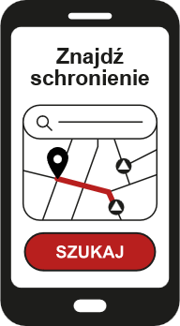

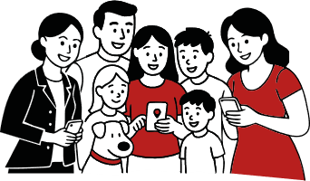
INSTYTUCJE PUBLICZNE | PRZYGOTOWANIE | ZAPASY | EWAKUACJA | PLECAK | SCHRONIENIA | POŻAR | POWÓDŹ | SZPIEGOSTWO | 112 | PIERWSZA POMOC
Gdzie się ukryć?
Aplikacja w krótkim czasie
wskaże najbliższe punkty schronienia
dla Ciebie i Twoich bliskich!
o aplikacji …
to wykaz punktów schronienia
czyli przestrzeni mogących zapewnić podstawową osłonę dzięki masywnej konstrukcji lub położeniu
pod ziemią (np. przejścia podziemne, tunele, garaże podziemne, piwnice budynków użyteczności publicznej)
wykaz miejsc jest weryfikowany przez
Państwową Straż Pożarną
i upoważnione organy ochrony ludności
aplikacja działa także offline (bez Internetu)
– po pobraniu danych
punkty schronienia w Polsce
https://gdziesieukryc.pl

Slide 39
VII. POŻAR
INSTYTUCJE PUBLICZNE | PRZYGOTOWANIE | ZAPASY | EWAKUACJA | PLECAK | SCHRONIENIA | POŻAR | POWÓDŹ | SZPIEGOSTWO | 112 | PIERWSZA POMOC
Czym jest urządzenie do wykrywania pożaru?
Gdzie je zamontować?
Instrukcja gaszenia pożarów podręcznym sprzętem gaśniczym.
Grupy pożarów.

Slide 40
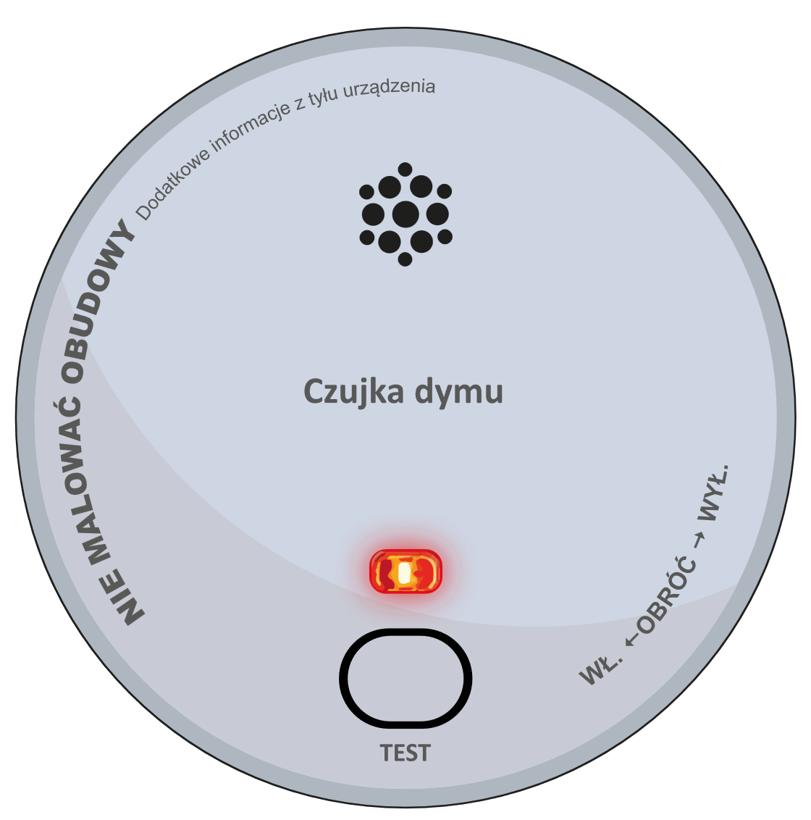
INSTYTUCJE PUBLICZNE | PRZYGOTOWANIE | ZAPASY | EWAKUACJA | PLECAK | SCHRONIENIA | POŻAR | POWÓDŹ | SZPIEGOSTWO | 112 | PIERWSZA POMOC
Autonomiczna czujka dymu
to urządzenie sygnalizujące obecność dymu
w pomieszczeniu, które daje wczesne
ostrzeżenie o pożarze.
Ostrzeżenie to umożliwia szybką ewakuację lub podjęcie, w miarę możliwości, działań gaśniczych.
Notes:
„Autonomiczna czujka” oznacza urządzenie zawierające w jednej obudowie wszystkie elementy, które są niezbędne do wykrycia określonego rodzaju zagrożenia oraz wygenerowania alarmu.
„Autonomiczna” oznacza, że działa niezależnie – ma własne zasilanie (najczęściej bateria) i nie wymaga podłączenia do centralnej instalacji alarmowej.
Dzięki temu można ją łatwo zamontować w domu, mieszkaniu, garażu czy domku letniskowym.

Slide 41
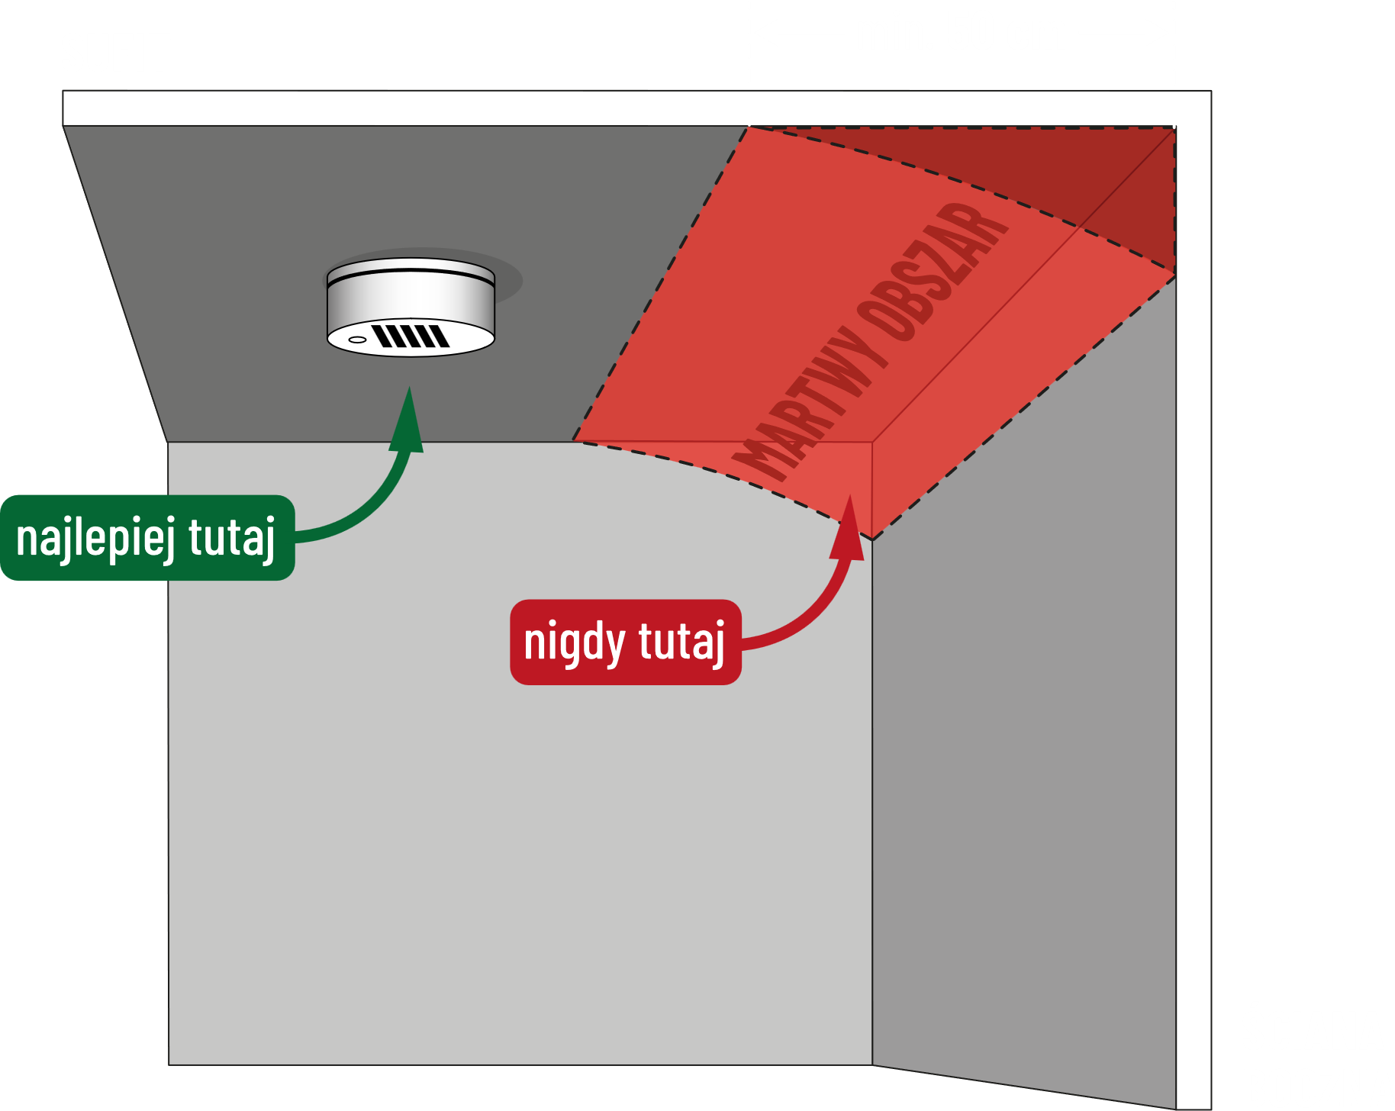
INSTYTUCJE PUBLICZNE | PRZYGOTOWANIE | ZAPASY | EWAKUACJA | PLECAK | SCHRONIENIA | POŻAR | POWÓDŹ | SZPIEGOSTWO | 112 | PIERWSZA POMOC
Autonomiczna czujka dymu
Dym wraz z ciepłym powietrzem oraz innymi produktami spalania dąży najkrótszą drogą
do sufitu, rozprzestrzenia się poziomo
po jego powierzchni i zaczyna opadać.
Dlatego autonomiczną czujkę dymu najlepiej zamontuj na środku sufitu.
Notes:
Dym wraz z ciepłym powietrzem oraz innymi produktami spalania dąży najkrótszą drogą do sufitu.
Rozprzestrzenia się poziomo po jego powierzchni i następnie zaczyna opadać.
Dlatego autonomiczną czuję dymu najlepiej zamontuj na środku sufitu.

Slide 42
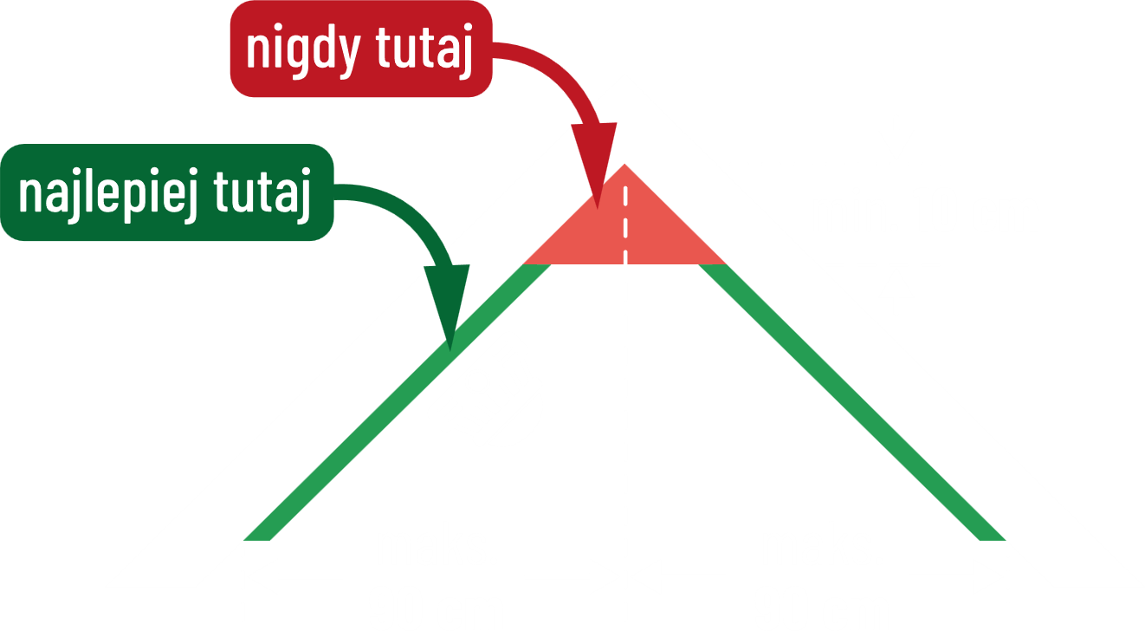
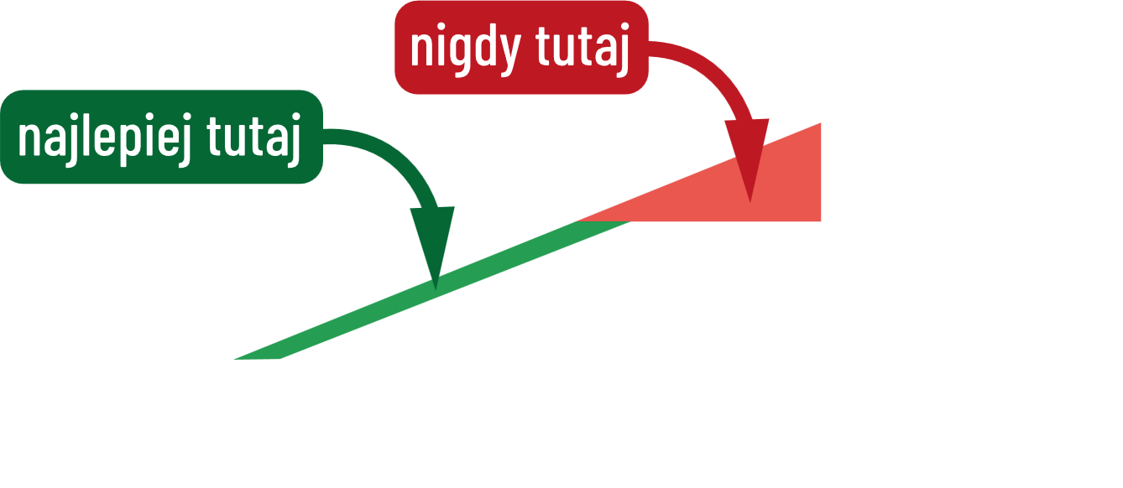
INSTYTUCJE PUBLICZNE | PRZYGOTOWANIE | ZAPASY | EWAKUACJA | PLECAK | SCHRONIENIA | POŻAR | POWÓDŹ | SZPIEGOSTWO | 112 | PIERWSZA POMOC
Autonomiczna czujka dymu
Montaż na powierzchniach niepłaskich.

Slide 43
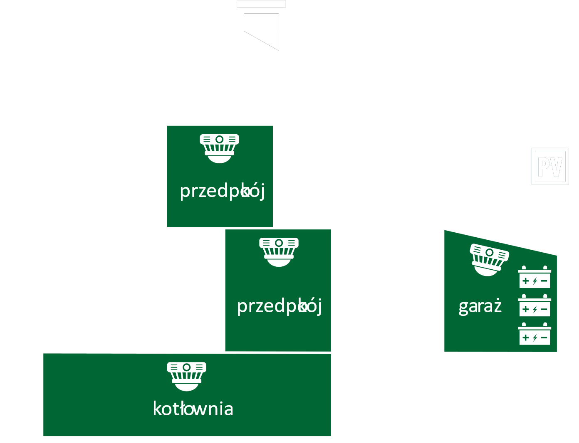


INSTYTUCJE PUBLICZNE | PRZYGOTOWANIE | ZAPASY | EWAKUACJA | PLECAK | SCHRONIENIA | POŻAR | POWÓDŹ | SZPIEGOSTWO | 112 | PIERWSZA POMOC
Autonomiczna czujka dymu
W mieszkaniu i domu wielokondygnacyjnym by zapewnić podstawową ochronę (tzw. „minimalną”) należy umieścić
co najmniej jedną autonomiczną czujkę dymu na każdym piętrze.
Jeśli posiadasz panele fotowoltaiczne,
w garażu znajduje się „magazyn energii”
zalecane jest umieszczenie autonomicznej czujki dymu
z funkcją powiadamiania o zagrożeniu na smartphonie.
Notes:
Aby zapewnić podstawową ochronę (tzw. „minimalną”) mieszkania lub domu wielokondygnacyjnego należy umieścić co najmniej jedną autonomiczną czujkę dymu na każdym piętrze. Czujka powinna być zamontowana na korytarzu, w bezpośrednim sąsiedztwie sypialni.
Jeśli posiadasz panele fotowoltaiczne, w garażu znajduje się „magazyn energii” - zalecane jest umieszczenie autonomicznej czujki dymu z funkcją powiadamiania o zagrożeniu na smartphonie.

Slide 44
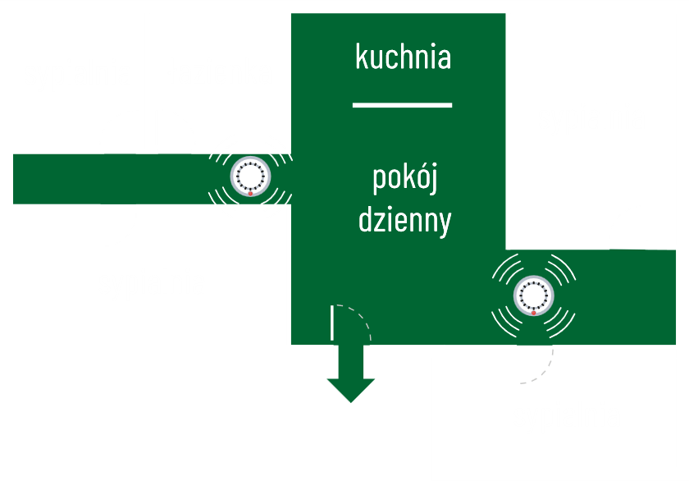
INSTYTUCJE PUBLICZNE | PRZYGOTOWANIE | ZAPASY | EWAKUACJA | PLECAK | SCHRONIENIA | POŻAR | POWÓDŹ | SZPIEGOSTWO | 112 | PIERWSZA POMOC
Autonomiczną czujkę dymu
montuj w takich miejscach, aby
chroniona była „droga ewakuacyjna”.
czyli ciąg komunikacyjny mieszkania bądź domu umożliwiający bezpieczne opuszczenie
w razie zagrożenia.
Czujka powinna być zamontowana na korytarzu,
w bezpośrednim sąsiedztwie sypialni.

Slide 45
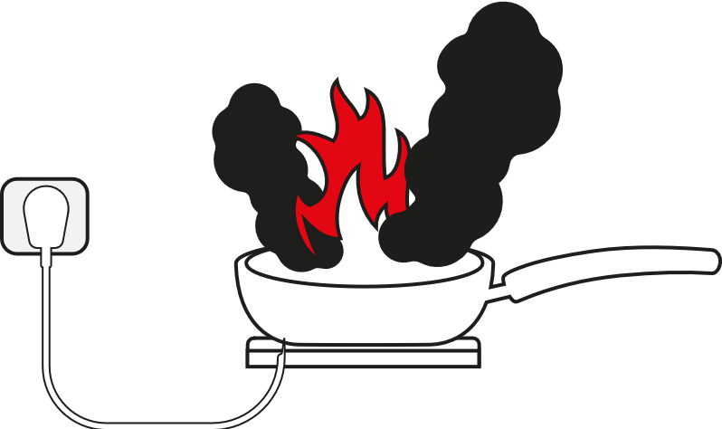
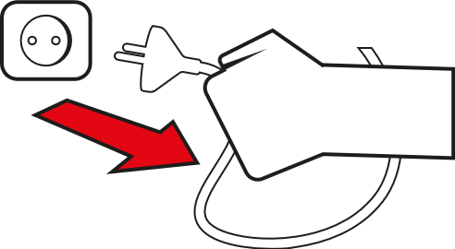
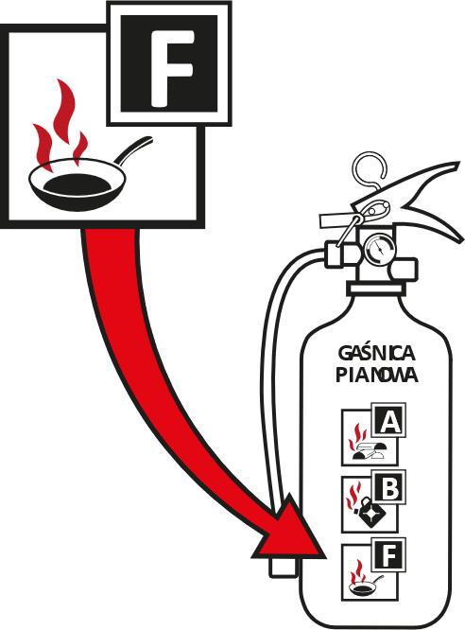
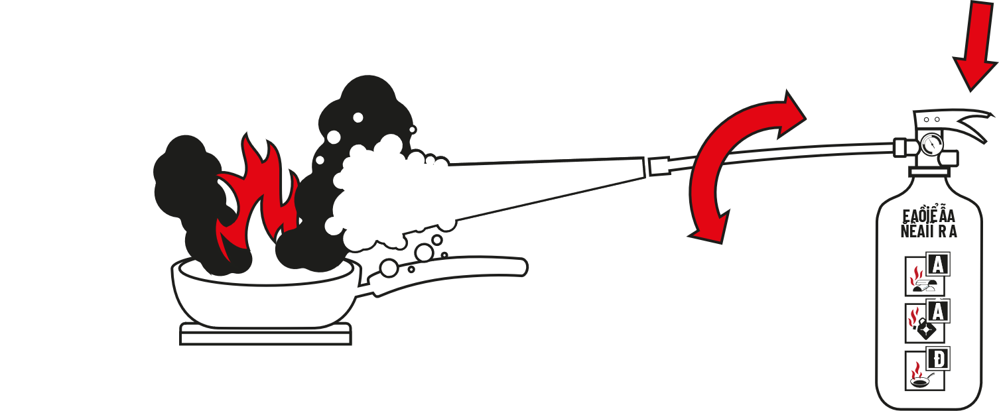

INSTYTUCJE PUBLICZNE | PRZYGOTOWANIE | ZAPASY | EWAKUACJA | PLECAK | SCHRONIENIA | POŻAR | POWÓDŹ | SZPIEGOSTWO | 112 | PIERWSZA POMOC
1
2
oceń
rodzaj pożaru
jeśli to możliwe,
odłącz urządzenie
od źródła zasilania
dobierz odpowiedni
typ gaśnicy
3
4
5
wyciągnij
zawleczkę
naciśnij dźwignię i omiataj źródło ognia środkiem
gaśniczym (ruchy lewo-prawo), aż pożar zostanie
ugaszony. Gaśnicy używaj w pozycji pionowej !
min. 1 metr
Notes:
Gaszenie pożaru gaśnicą wymaga zachowania bezpieczeństwa i odpowiedniej techniki, aby było skuteczne.
Najczęściej używa się gaśnic proszkowych, pianowych lub CO₂, a każda ma swoje zastosowanie zależnie od typu pożaru.
Uniwersalny sposób korzystania z gaśnicy, który w praktyce stosuje się w większości sytuacji:
Przesuwaj strumień od lewej do prawej, pokrywając całą powierzchnię ognia u podstawy.
W zależności od wielkości płomienia odległość 2–3 metrów od ognia i zbliżaj się stopniowo (w przykładzie pożar tłuszczu na patelni stąd min. 1 metr).
Po ugaszeniu ognia obserwuj miejsce przez kilka minut – ogień może się odnowić.

Slide 46


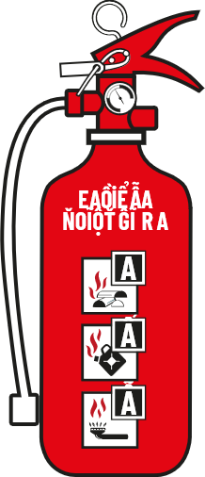





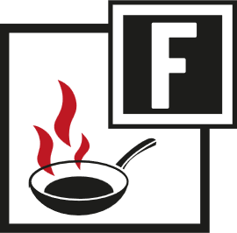
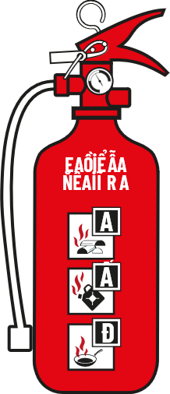
INSTYTUCJE PUBLICZNE | PRZYGOTOWANIE | ZAPASY | EWAKUACJA | PLECAK | SCHRONIENIA | POŻAR | POWÓDŹ | SZPIEGOSTWO | 112 | PIERWSZA POMOC
można stosować
nie można stosować
materiały stałe
(drewno, węgiel, papier, tkanina, słoma)
ciecze i materiały topiące się
(nafta, benzyna, alkohol, farba, lakier, rozpuszczalnik)
gazy
(gaz miejski, metan, propan)
tłuszcze i oleje
(olej z patelni)
Notes:
str. 30 – bardziej przejrzyste zobrazowanie gaszenia grup pożarów
Grupy pożarów to klasyfikacja, która określa rodzaj płonącego materiału i dzieli się na grupy:
Grupa A: Pożary materiałów stałych, zazwyczaj pochodzenia organicznego, przy których spalaniu występuje zjawisko żarzenia (np. drewno, papier, tkaniny).
Grupa B: Pożary cieczy palnych oraz materiałów stałych, które ulegają topnieniu pod wpływem ciepła (np. benzyna, oleje, rozpuszczalniki, topiące się tworzywa sztuczne).
Grupa C: Pożary gazów palnych (np. gaz ziemny, propan, acetylen, wodór).
Grupa D: Pożary palnych metali (np. magnez, sód, potas, lit).
Grupa F: Pożary tłuszczów i olejów w urządzeniach kuchennych (np. w restauracjach, w domach

Slide 47

INSTYTUCJE PUBLICZNE | PRZYGOTOWANIE | ZAPASY | EWAKUACJA | PLECAK | SCHRONIENIA | POŻAR | POWÓDŹ | SZPIEGOSTWO | 112 | PIERWSZA POMOC
GDY ZAUWAŻYSZ POŻAR?
Zadzwoń pod numer alarmowy 112,
aby wezwać straż pożarną.
Próbuj ugasić ogień,
jeśli jest nieduży.
Zakręć główny zawór gazu i wyłącz główne wyłączniki prądu
– o ile to bezpieczne.
W czasie pożaru nie używaj windy!
Korzystaj tylko ze schodów!
Pamiętaj!
nie gaś wodą urządzeń elektrycznych,
palących się olejów ani tłuszczu.
Notes:
str. 31 - Pożar
Pamiętaj: Jeżeli jest to możliwe i bezpieczne, spróbuj podjąć działania gaśnicze.

Slide 48
INSTYTUCJE PUBLICZNE | PRZYGOTOWANIE | ZAPASY | EWAKUACJA | PLECAK | SCHRONIENIA | POŻAR | POWÓDŹ | SZPIEGOSTWO | 112 | PIERWSZA POMOC
GDY ZAUWAŻYSZ POŻAR?
Nie otwieraj okien ani drzwi.
Ograniczenie dostępu powietrza spowolni rozprzestrzenianie się ognia.
Chroń drogi oddechowe.
Osłaniaj usta i nos, najlepiej mokrym materiałem.
Poinformuj służby ratownicze,
jeśli ktoś został w budynku i podaj dokładną lokalizację.
W czasie pożaru nie używaj windy!
Korzystaj tylko ze schodów!
Pamiętaj!
nie gaś wodą urządzeń elektrycznych,
palących się olejów ani tłuszczu.

Slide 49
VIII. POWÓDŹ
INSTYTUCJE PUBLICZNE | PRZYGOTOWANIE | ZAPASY | EWAKUACJA | PLECAK | SCHRONIENIA | POŻAR | POWÓDŹ | SZPIEGOSTWO | 112 | PIERWSZA POMOC
Jeśli zostanie ogłoszona ewakuacja, nie zostawaj na zalanym terenie
z powodu dobytku. Teren zabezpieczą służby.

Slide 50
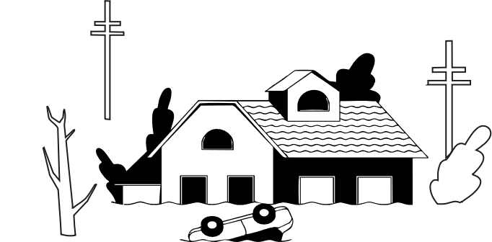
INSTYTUCJE PUBLICZNE | PRZYGOTOWANIE | ZAPASY | EWAKUACJA | PLECAK | SCHRONIENIA | POŻAR | POWÓDŹ | SZPIEGOSTWO | 112 | PIERWSZA POMOC
POWÓDŹ
Przygotuj plecak ewakuacyjny.
Sprawdź, czy sąsiedzi potrzebują pomocy.
Zabezpiecz dom, przygotuj worki z piaskiem. Uszczelnij drzwi i okna.
Przenieś wartościowe rzeczy i urządzenia elektryczne na górne piętra budynku.
Wyłącz instalację elektryczną i gazową, zabezpiecz włazy i wyloty instalacji kanalizacyjnej.
Zaparkuj pojazdy w bezpiecznym miejscu,
nie blokuj dróg.
Przygotuj zwierzęta do ewakuacji.
Słuchaj komunikatów o zagrożeniu.
Nie zbliżaj się do wezbranych rzek.
Słuchaj poleceń służb.

Slide 51

INSTYTUCJE PUBLICZNE | PRZYGOTOWANIE | ZAPASY | EWAKUACJA | PLECAK | SCHRONIENIA | POŻAR | POWÓDŹ | SZPIEGOSTWO | 112 | PIERWSZA POMOC
POWÓDŹ
KOLOR BIAŁY
Potrzeba ewakuacji.
Chcesz opuścić miejsce,
w którym jesteś.
Jeżeli ewakuacja nie jest możliwa, wywieś flagę
w widocznym miejscu, aby ratownicy wiedzieli, czego potrzebujesz.
Flaga może być zrobiona np. z ubrań.
KOLOR CZERWONY
Potrzeba pomocy medycznej.
Prosisz o lekarza lub inną formę pomocy medycznej.
KOLOR NIEBIESKI
Potrzeba wody i żywności.
Prosisz o jedzenie i wodę.
Notes:
W sytuacjach kryzysowych (takich jak powódź) flagi sygnalizacyjne są prostym i skutecznym sposobem komunikacji z załogą śmigłowca ratunkowego, zwłaszcza gdy nie ma łączności radiowej.

Slide 52
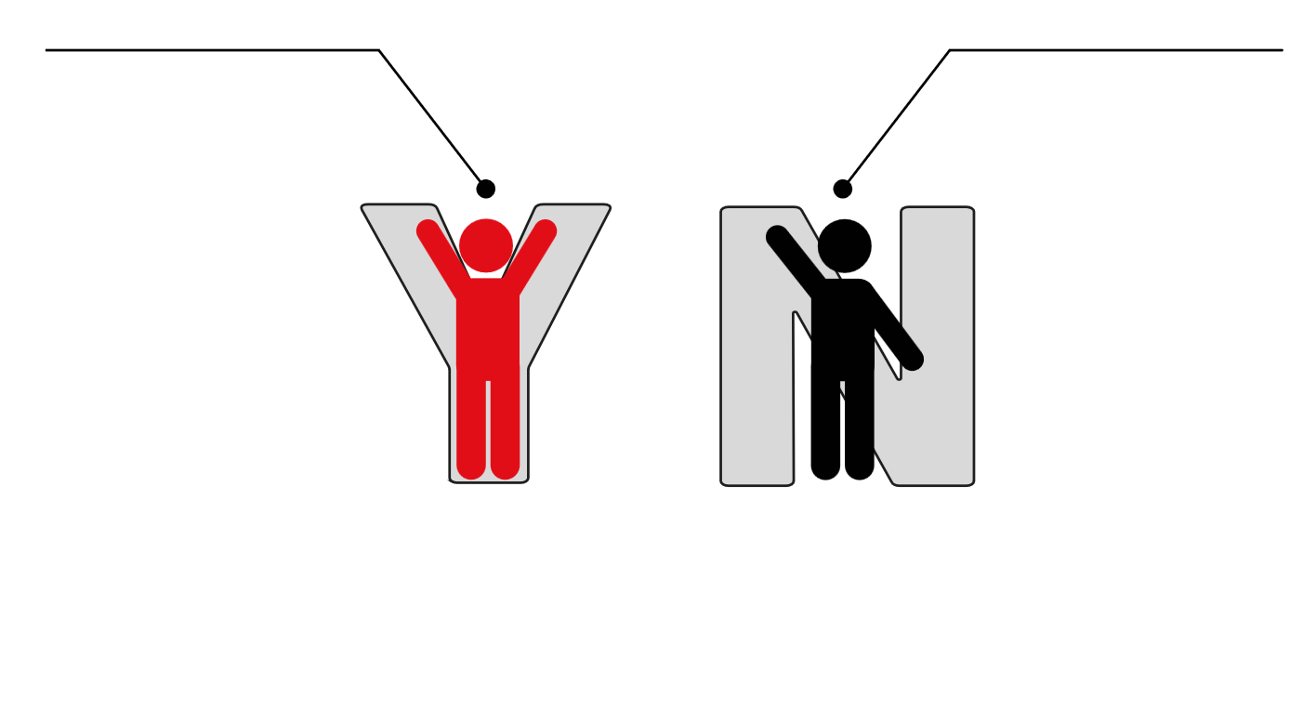


INSTYTUCJE PUBLICZNE | PRZYGOTOWANIE | ZAPASY | EWAKUACJA | PLECAK | SCHRONIENIA | POŻAR | POWÓDŹ | SZPIEGOSTWO | 112 | PIERWSZA POMOC
POWÓDŹ
uniesienie rąk w górę
uniesienie prawej ręki w górę,
opuszczenie ręki lewej
v
Sygnały dla śmigłowca pozwalają szybko
i jednoznacznie przekazać informację pilotowi,
czy dana osoba lub grupa potrzebuje pomocy.
TAK!
POTRZEBUJEMY
POMOCY
NIE!
NIE POTRZEBUJEMY
POMOCY
PAMIĘTAJ!
JEŚLI NIE OCZEKUJESZ NA POMOC
ŚMIGŁOWCA, NIE MACHAJ
DO NADLATUJĄCEJ ZAŁOGI

Slide 53


IX. PODEJRZANE ZACHOWANIA
INSTYTUCJE PUBLICZNE | PRZYGOTOWANIE | ZAPASY | EWAKUACJA | PLECAK | SCHRONIENIA | POŻAR | POWÓDŹ | SZPIEGOSTWO | 112 | PIERWSZA POMOC
Pamiętaj, że zawiadomienie Policji czy Agencji Bezpieczeństwa Wewnętrznego
niczym Ci nie grozi.
Twoje zgłoszenie zweryfikują służby i podejmą odpowiednie działania.

Slide 54
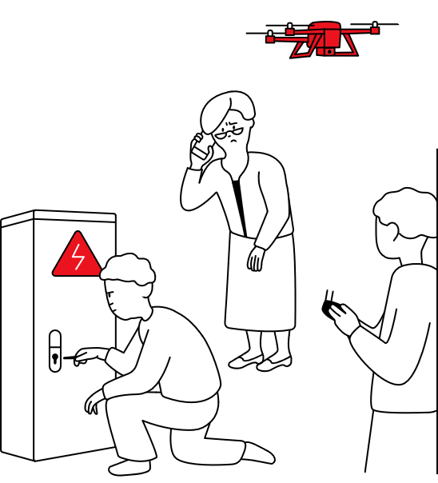
INSTYTUCJE PUBLICZNE | PRZYGOTOWANIE | ZAPASY | EWAKUACJA | PLECAK | SCHRONIENIA | POŻAR | POWÓDŹ | SZPIEGOSTWO | 112 | PIERWSZA POMOC
W swoim bezpośrednim otoczeniu zwracaj uwagę na:
nieuzasadnione próby kontaktu
ze strony osób, które oferują łatwy zarobek,
zmiany w zachowaniu osób z Twojego otoczenia, których nie da się logicznie wyjaśnić,
np. nieuzasadnione próby zdobycia danych osobowych, planów budynku i innych informacji wrażliwych,
podejrzane oznaczenia – graffiti, znaki farbą, kredą lub taśmą – w miejscach, w których nie powinno ich być. np. nietypowe symbole na skrzynkach energetycznych lub telekomunikacyjnych, na murach, drogach i latarniach,
osoby, które obserwują, fotografują, filmują
(m.in. za pomocą dronów) obiekty takie jak:
lotniska, centra handlowe, węzły logistyczne,
tory kolejowe, jednostki wojskowe, szpitale.
PODEJRZANE ZACHOWANIA
Jeśli podejrzewasz, że ktoś planuje przestępstwo,
od razu zawiadom służby pod
numerem alarmowym 112.
Możesz zapobiec tragedii.

Slide 55
X. NUMER ALARMOWY 112
INSTYTUCJE PUBLICZNE | PRZYGOTOWANIE | ZAPASY | EWAKUACJA | PLECAK | SCHRONIENIA | POŻAR | POWÓDŹ | SZPIEGOSTWO | 112 | PIERWSZA POMOC
Jedyny numer alarmowy, który łączy ze wszystkimi służbami ratunkowymi
(m.in. policją, strażą pożarną, pogotowiem ratunkowym, energetycznym czy gazowym).

Slide 56


Jak wezwać pomoc?
INSTYTUCJE PUBLICZNE | PRZYGOTOWANIE | ZAPASY | EWAKUACJA | PLECAK | SCHRONIENIA | POŻAR | POWÓDŹ | SZPIEGOSTWO | 112 | PIERWSZA POMOC
Dzwoń z bezpiecznego miejsca.
Mów spokojnie i wyraźnie
w następującej kolejności:
Pogotowie
Ratunkowe
Straż
Pożarna
Pogotowie
Energetyczne
❶
Podaj dokładny adres. Jeśli go nie znasz, opisz charakterystyczne elementy krajobrazu.
Wyjaśnij, co się stało.
Powiedz, czy zagrożone jest życie ludzkie,
zdrowie lub mienie.
Poczekaj, aż operator potwierdzi przyjęcie zgłoszenia. Nie rozłączaj się pierwszy.
Pogotowie
Gazowe
Policja
❷
Lotnicze
Pogotowie
Ratunkowe
❸
❹
Notes:
Sposób rozmowy z numerem alarmowym 112 może realnie zdecydować o szybkości i skuteczności pomocy.
Mów spokojnie i wyraźnie – operator jest po to, by Ci pomóc.
1. Gdzie! - To najważniejsza informacja!
Dokładna lokalizacja: miejscowość, ulica, numer budynku lub charakterystyczny punkt (most, skrzyżowanie, sklep, przystanek itp.)
np.. „Jestem w miejscowości Kępa, ulica Lipowa 12, obok sklepu Dino. W domu obok wybuchł pożar.”
2. Co się stało? - RODZAJ ZDARZENIA
np.. „Pożar budynku / Wypadek samochodowy / Utonięcie / Zasłabnięcie / Powódź / Wyciek gazu / Wypadek z prądem”
Powiedz, czy sytuacja może się pogorszyć:
„Samochód dymi.”, „Wycieka paliwo.”, „Woda wciąż się podnosi.”
3. Ile jest poszkodowanych i w jakim są stanie?
np. „Jedna osoba nieprzytomna, druga ranna w nogę.” lub „Dziecko oddycha, ale nie reaguje.”
4. Kim jesteś i skąd dzwonisz?
Na końcu podaj: swoje imię i nazwisko, numer telefonu, z którego dzwonisz (jeśli nie wyświetla się automatycznie), możesz dodać: „Zostanę na miejscu” lub „Znam poszkodowanego”.
np. „Nazywam się Maciej Kowalski, dzwonię z numeru 600 123 456, jestem świadkiem zdarzenia i zostanę na miejscu.”
Operator może przekazać Ci instrukcje udzielania pierwszej pomocy – słuchaj i wykonuj. Nie odkładaj słuchawki pierwszy!

Slide 57
XI. UDZIELENIE PIERWSZEJ POMOCY
INSTYTUCJE PUBLICZNE | PRZYGOTOWANIE | ZAPASY | EWAKUACJA | PLECAK | SCHRONIENIA | POŻAR | POWÓDŹ | SZPIEGOSTWO | 112 | PIERWSZA POMOC
Udzielenie pierwszej pomocy to Twój obowiązek.
Nie bój się – kiedy pomagasz,
nie ponosisz odpowiedzialności za nieumyślne błędy.

Slide 58






INSTYTUCJE PUBLICZNE | PRZYGOTOWANIE | ZAPASY | EWAKUACJA | PLECAK | SCHRONIENIA | POŻAR | POWÓDŹ | SZPIEGOSTWO | 112 | PIERWSZA POMOC
wezwij pomoc
dzwoniąc pod numer
alarmowy 112 i postępuj zgodnie z instrukcjami
operatora numeru
alarmowego
sprawdź stan osoby
poszkodowanej
(świadomość, oddech,
zlokalizuj urazy)
zabezpiecz
siebie i miejsce
zdarzenia
1
2
3
4
zatamuj
krwotoki
6
5
ułóż osobę
poszkodowaną w pozycji bezpiecznej i sprawdzaj jej stan
przeprowadź resuscytację
krążeniowo-oddechową
(jeśli zachodzi taka potrzeba)
Notes:
str. 41 podręcznika - wyjaśnienie czym jest: „(…) zadbaj o bezpieczeństwo własne i poszkodowanego (…)
ZADBAJ O WŁASNE BEZPIECZEŃSTWO - To zawsze pierwszy krok!
1. Oceń czy miejsce jest bezpieczne zanim podejdziesz do poszkodowanego (np. ruch uliczny, prąd, ogień, gaz, woda, lód).
2. Jeśli nie jest to zabezpiecz teren (trójkąt, światła awaryjne) lub przenieś poszkodowanego w bezpieczne miejsce tylko jeśli musisz!
3. Załóż rękawiczki jednorazowe (jeśli masz) lub użyj np. foliowego worka jako bariery.

Slide 59
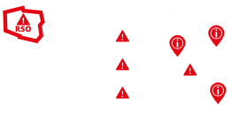
POBIERZ APLIKACJĘ RSO
INSTYTUCJE PUBLICZNE | PRZYGOTOWANIE | ZAPASY | EWAKUACJA | PLECAK | SCHRONIENIA | POŻAR | POWÓDŹ | SZPIEGOSTWO | 112 | PIERWSZA POMOC
Regionalny System Ostrzegania (RSO) to bezpłatna aplikacja mobilna,
która poinformuje Cię o zagrożeniach na terenie Polski.
Notes:
RSO to skrót od Regionalny System Ostrzegania — to oficjalna, darmowa aplikacja rządowa służąca do szybkiego informowania obywateli o zagrożeniach na terenie Polski.

